Slide 1

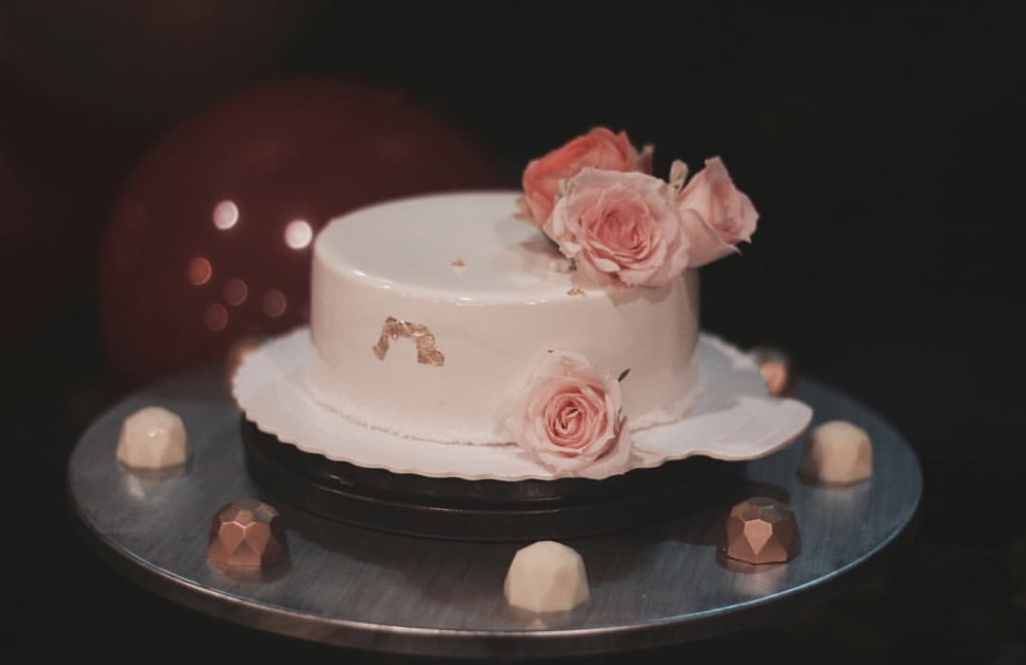
Group of 10
Black Pastry
多媒體程式設計期末專題

Slide 2
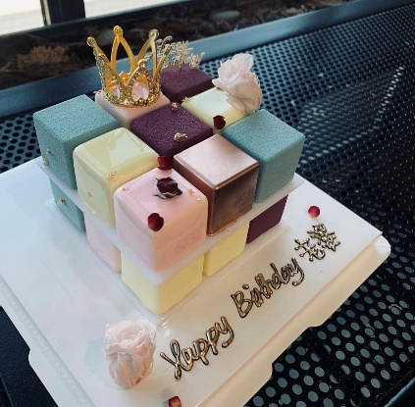
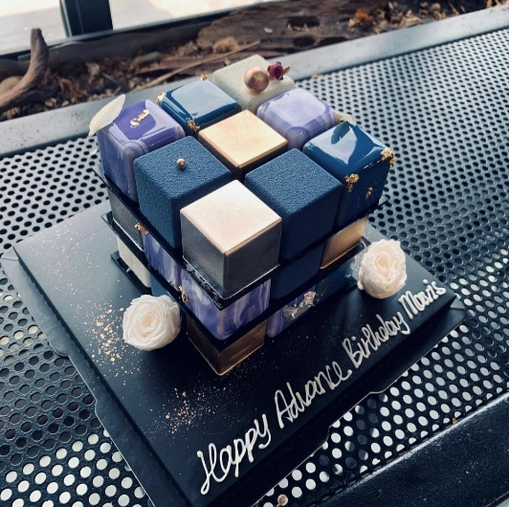
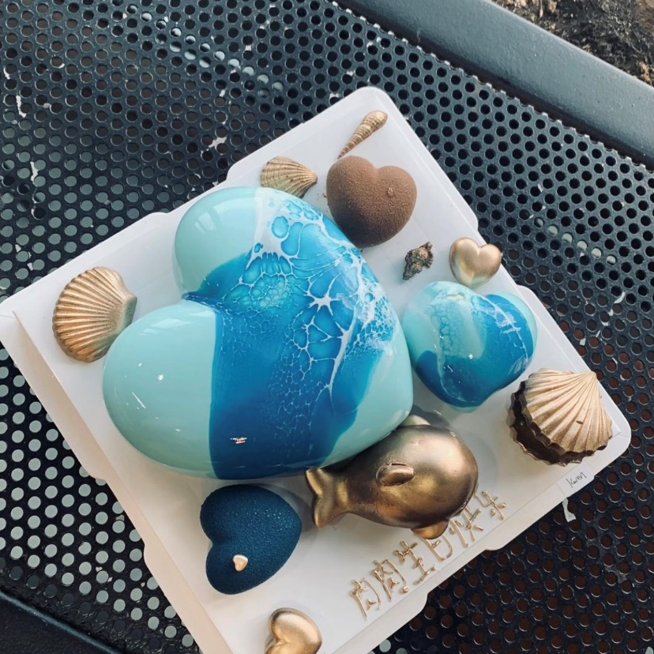
PART 1
小組成員與工作內容
PART 2
網站內容介紹
CATOLOG
PART 3
網站架構
PART 4
網站的購物流程
PART 5
網站功能介紹
PART 6
簡要說明所使用的技術

Slide 3
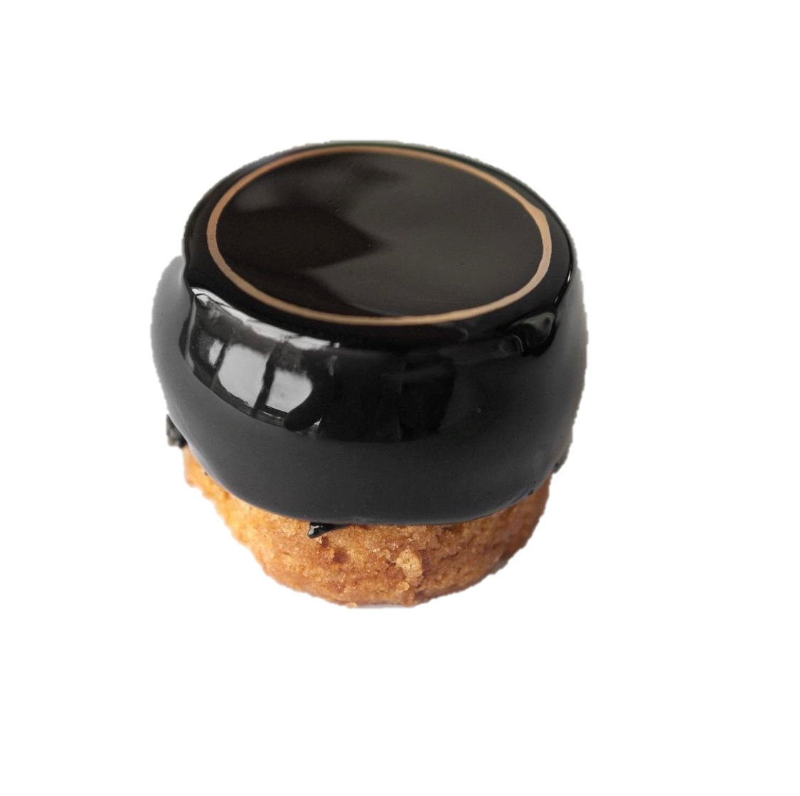
Part1
Black Pastry
小組成員與工作內容

Slide 4
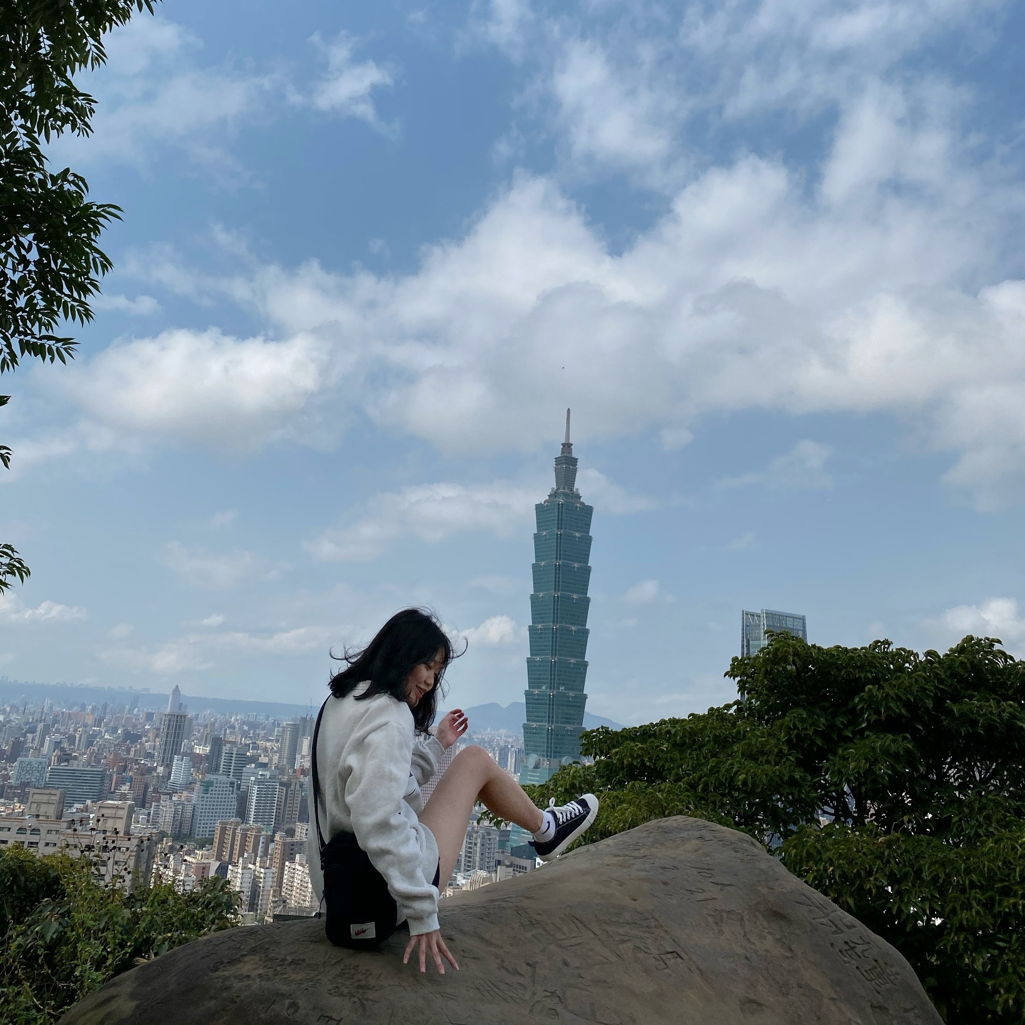
邱韻玟10844145
工作內容—40% 1.about us(部分)
2.cart(部分)
3.login/signup(部分)
4.進度報告
5.說明文件
6.PPT

Slide 5

池同發10844172
工作內容—60% 1.products
2.Preview
3.merchandise

Slide 6
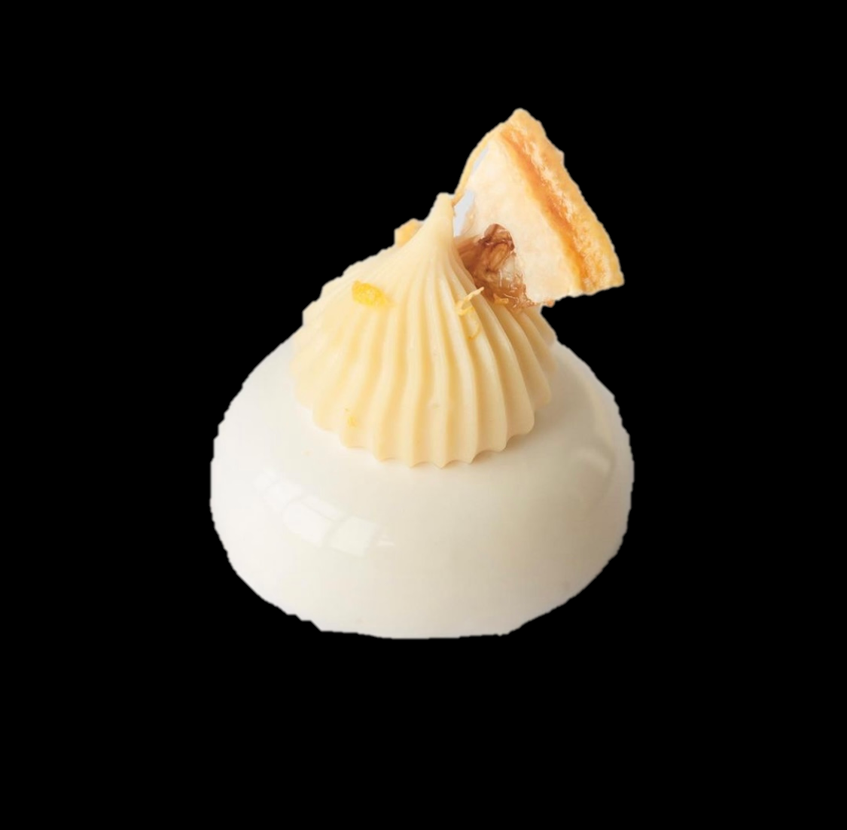
Part2
Black Pastry
網站內容介紹

Slide 7
---網站介紹---
Black Pastry，pastry是精緻糕點的意思，Black的話就是黑色，因為我們是幫忙店家做網站，故整體的配色以暗色系為主。販售內容主要都是蛋糕，蛋糕分成MirrorGlaze(鏡面蛋糕)、Petit Gateou(法文) 法式小點心，還有一些普遍卻經典的蛋糕跟飲料。整體設計下來，我們希望呈現給大家的是很別緻、有質感的風格，希望網站架設完成後，可以給予店家做為展現他們自家成品的平台。

Slide 8
---網站之發想過程---
原先討論時，就想把網站的風格設定為質感，不過想出來的主題，套上質感都覺得相互衝突，直到，組員提出他在馬來西亞打工過的咖啡廳，且老闆也同意我們使用他們的照片及logo，因此我們就決定以Black Pastry為主題。

Slide 9
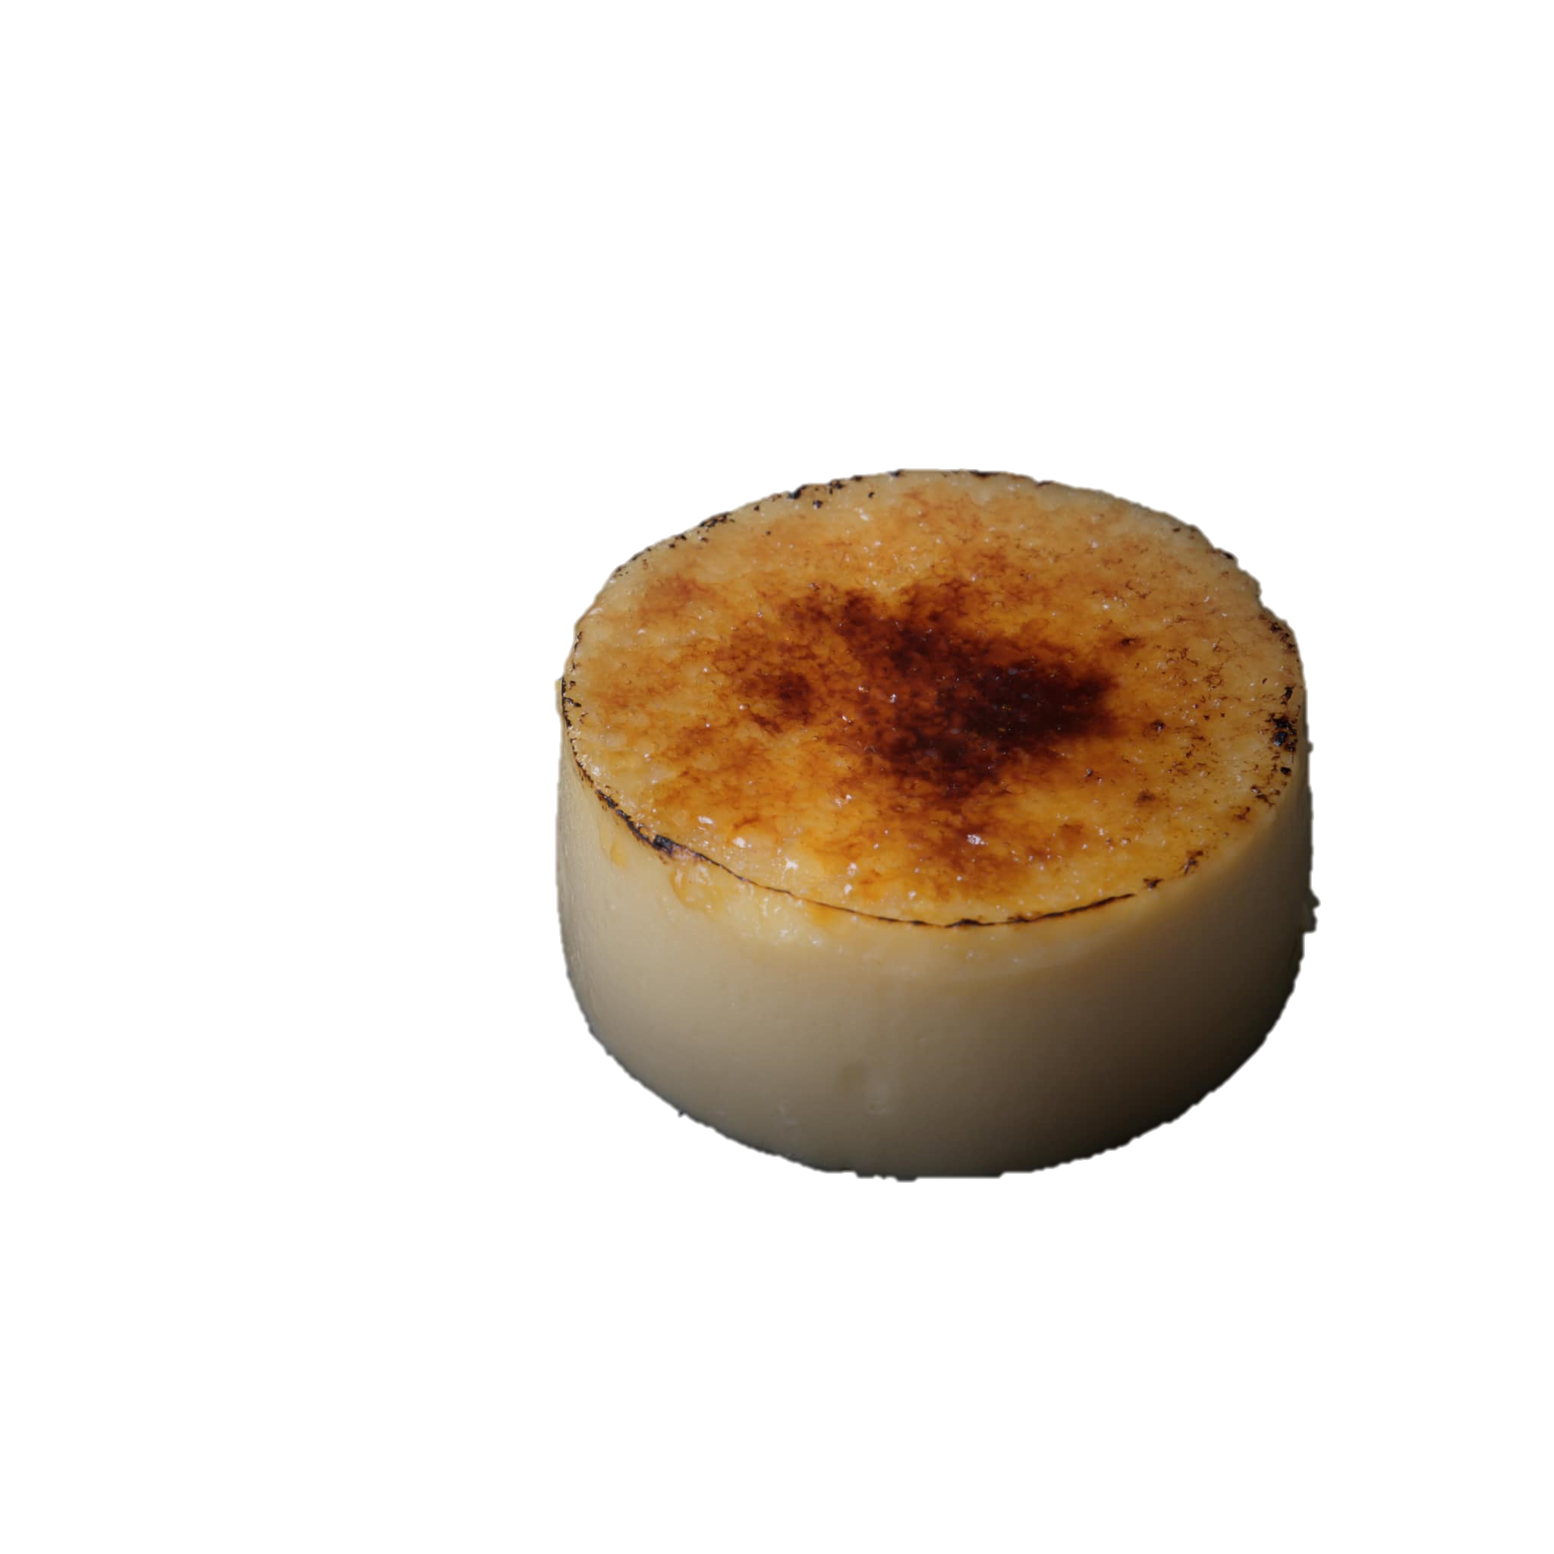
Part3
Black Pastry
網站架構

Slide 10
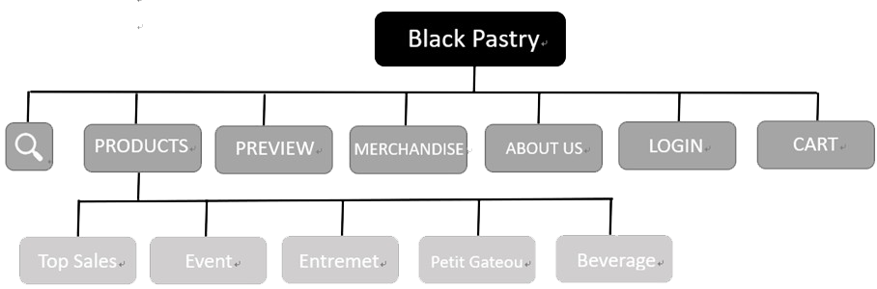

Slide 11
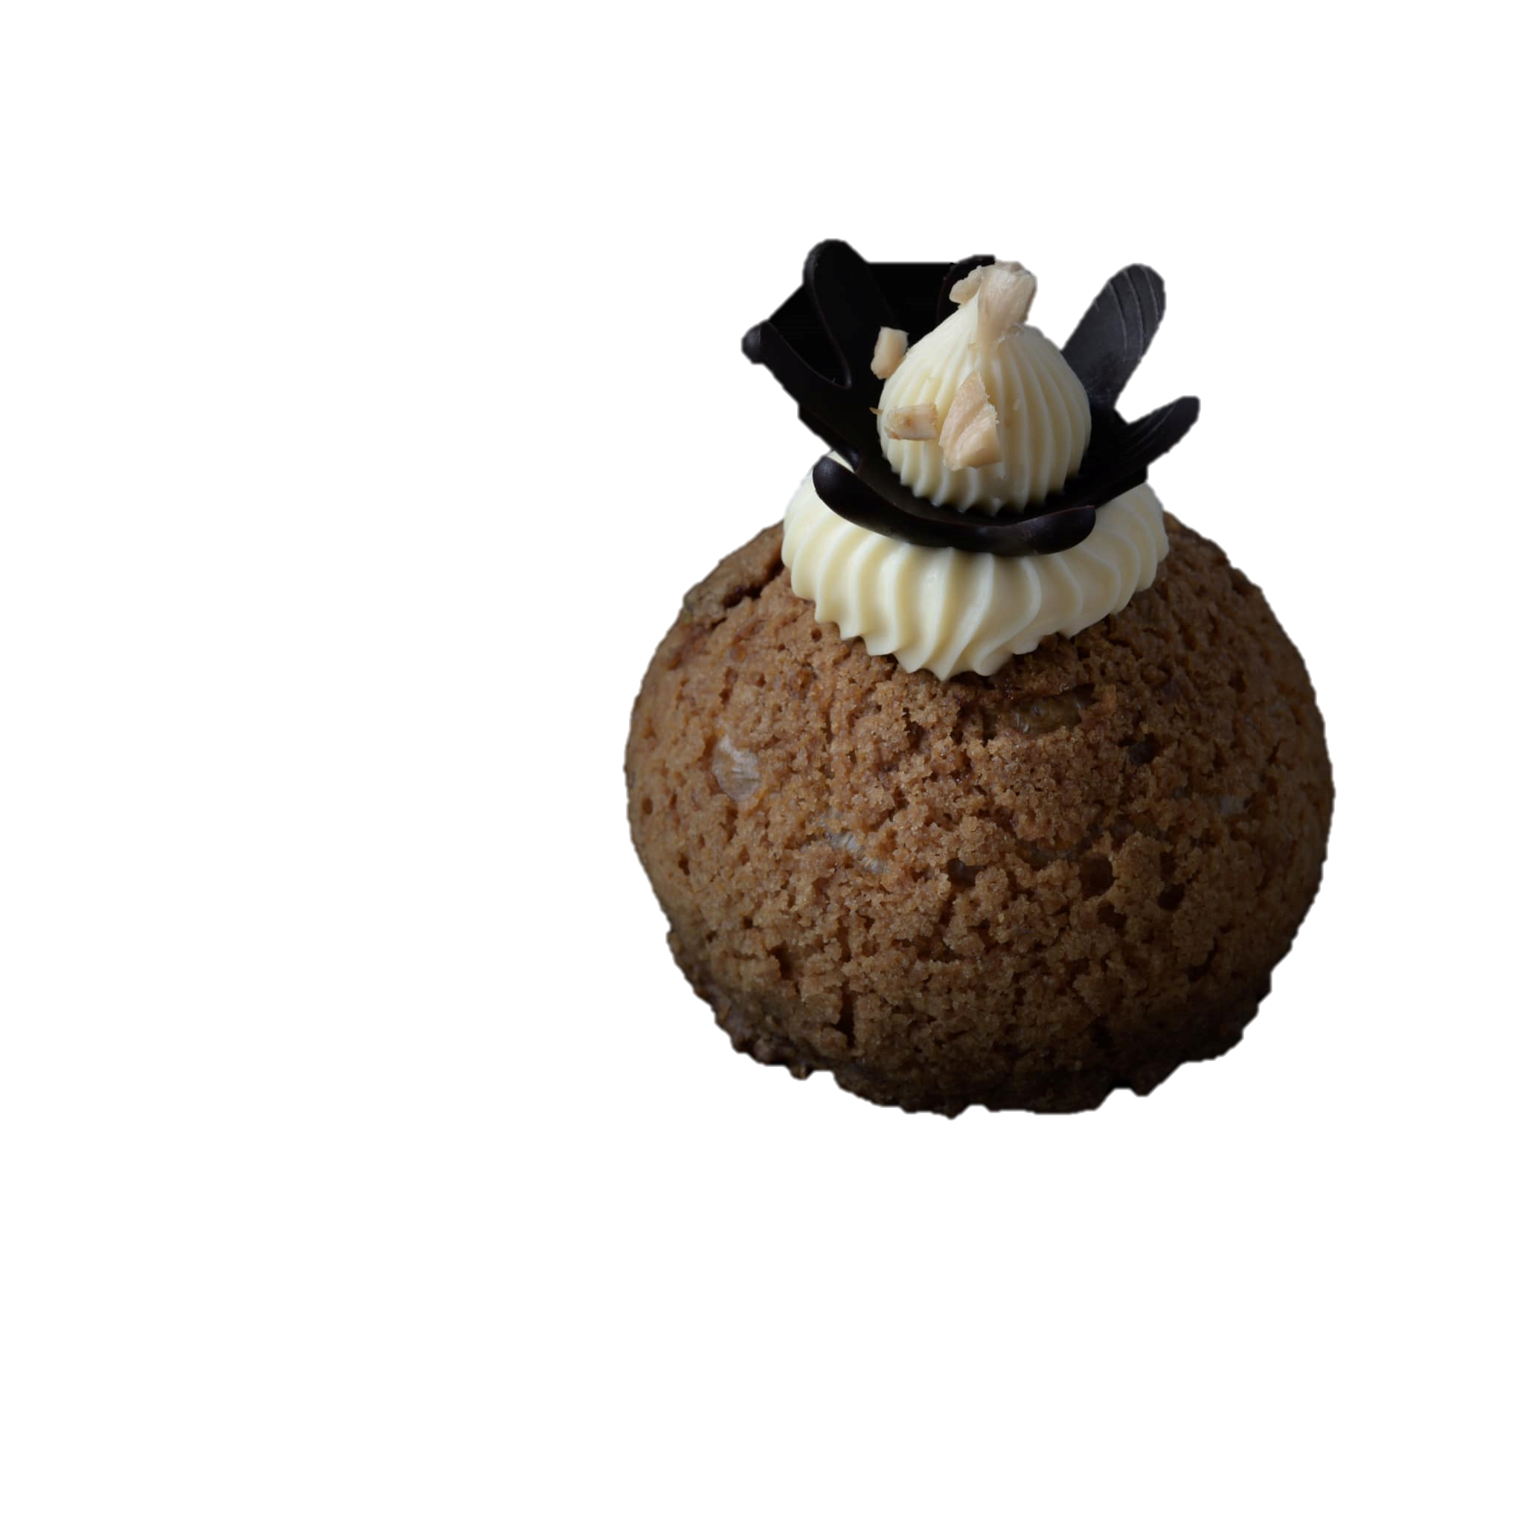
Part4
Black Pastry
網站的購物流程

Slide 12
登入會員
加入商品至購物車
確認訂單
填寫收件人資料
完成訂單
購物流程圖

Slide 13
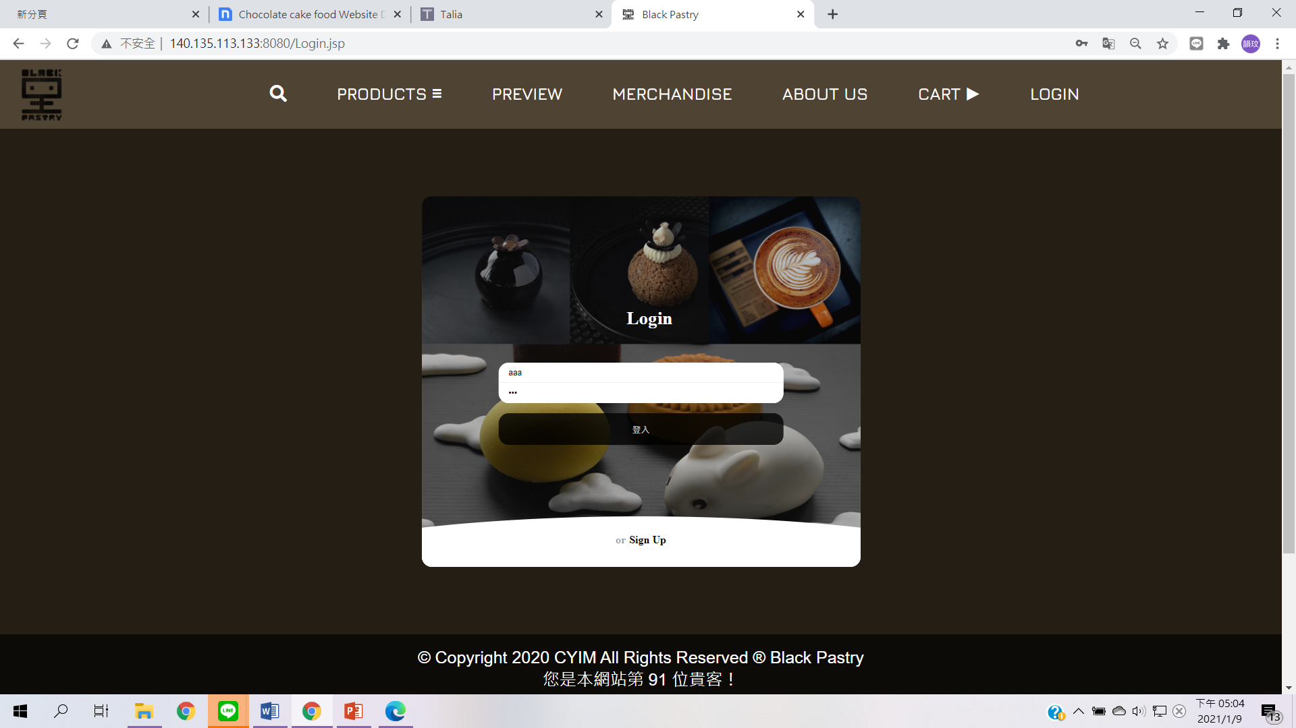
OUR LATEST WORK
STEP1 登入會員

Slide 14
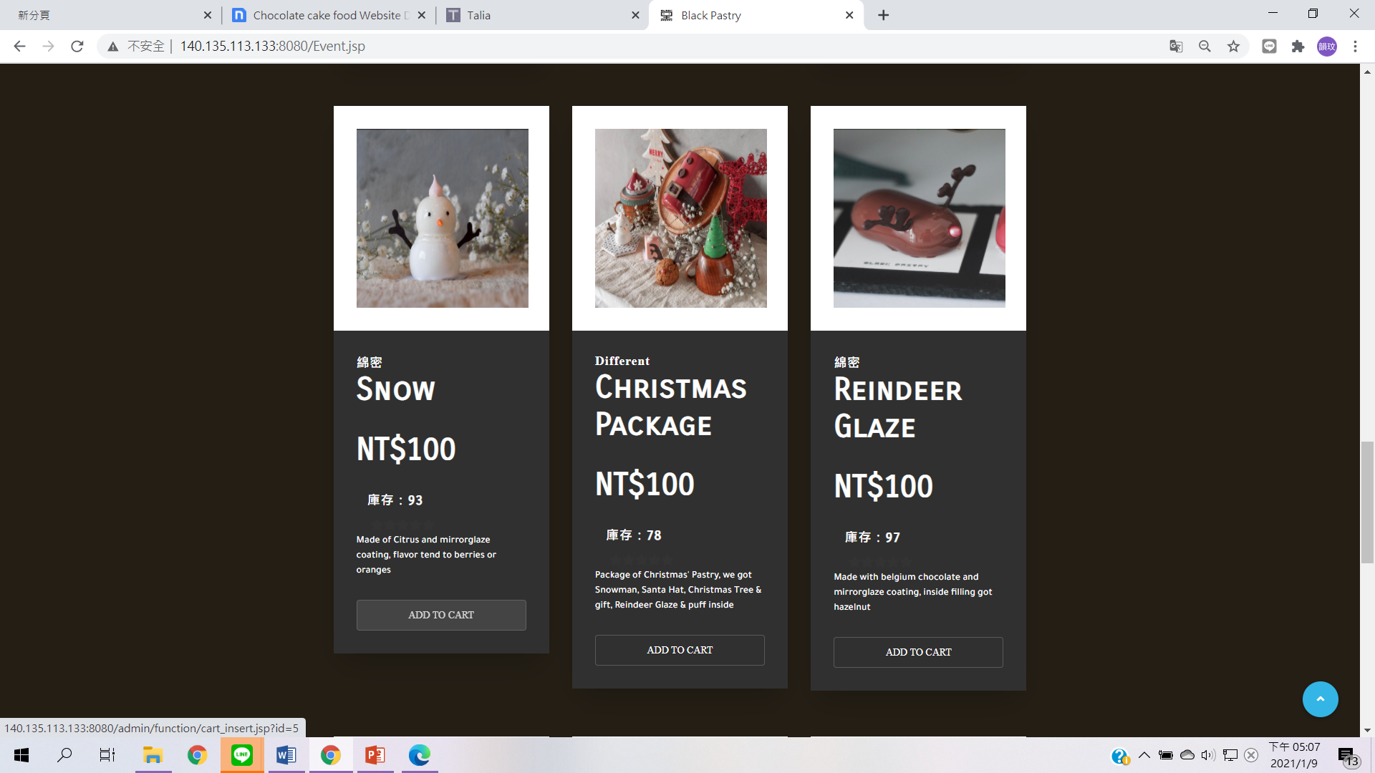
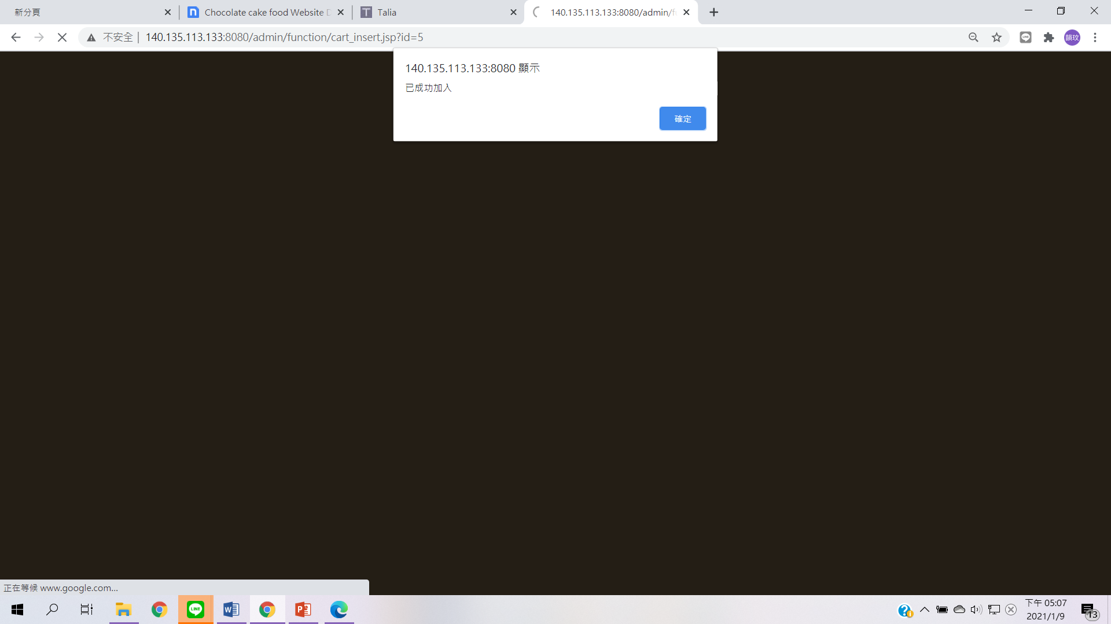
STEP2 加入商品至購物車

Slide 15
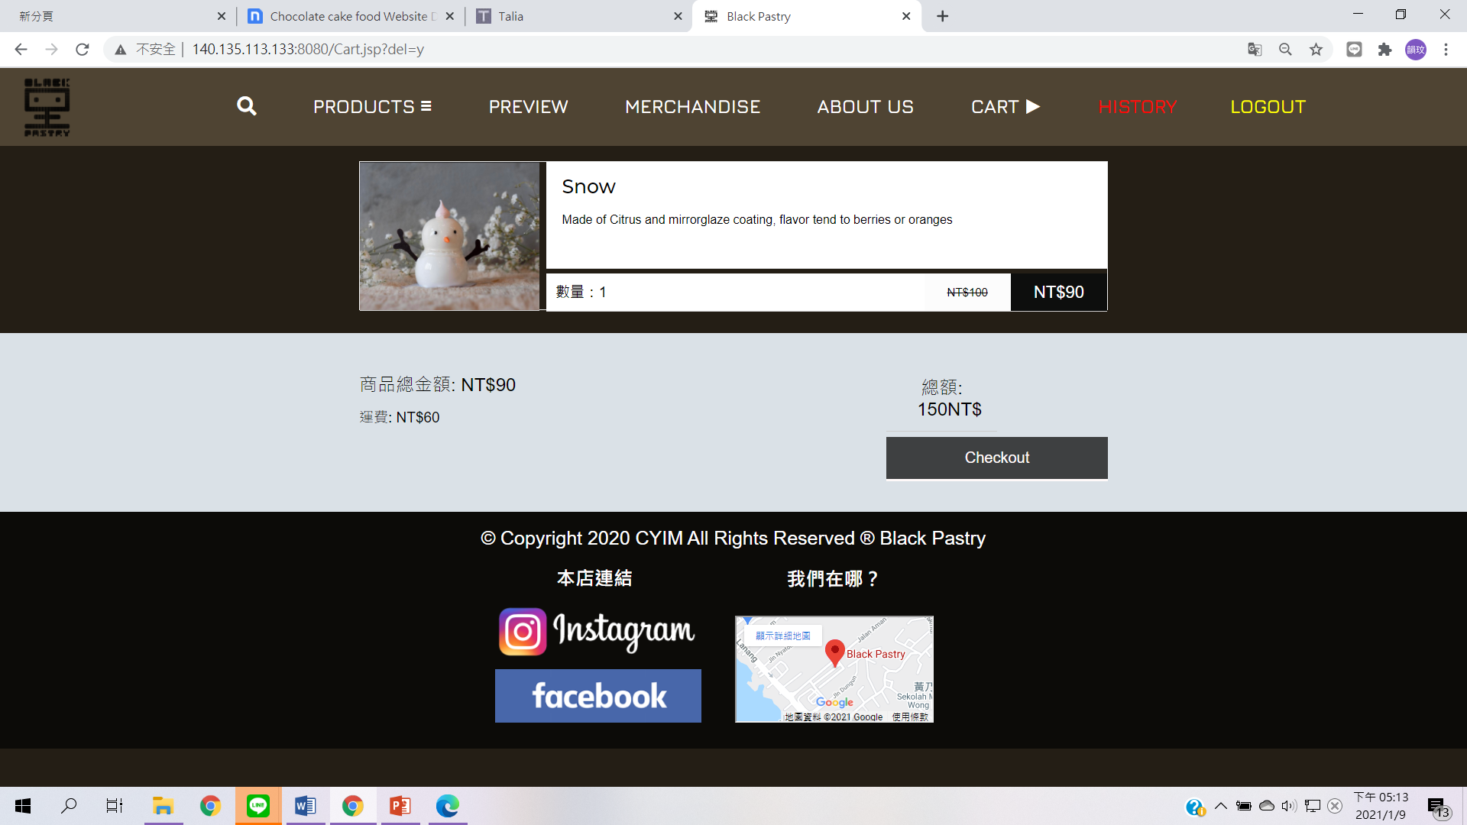
STEP3 確認訂單

Slide 16
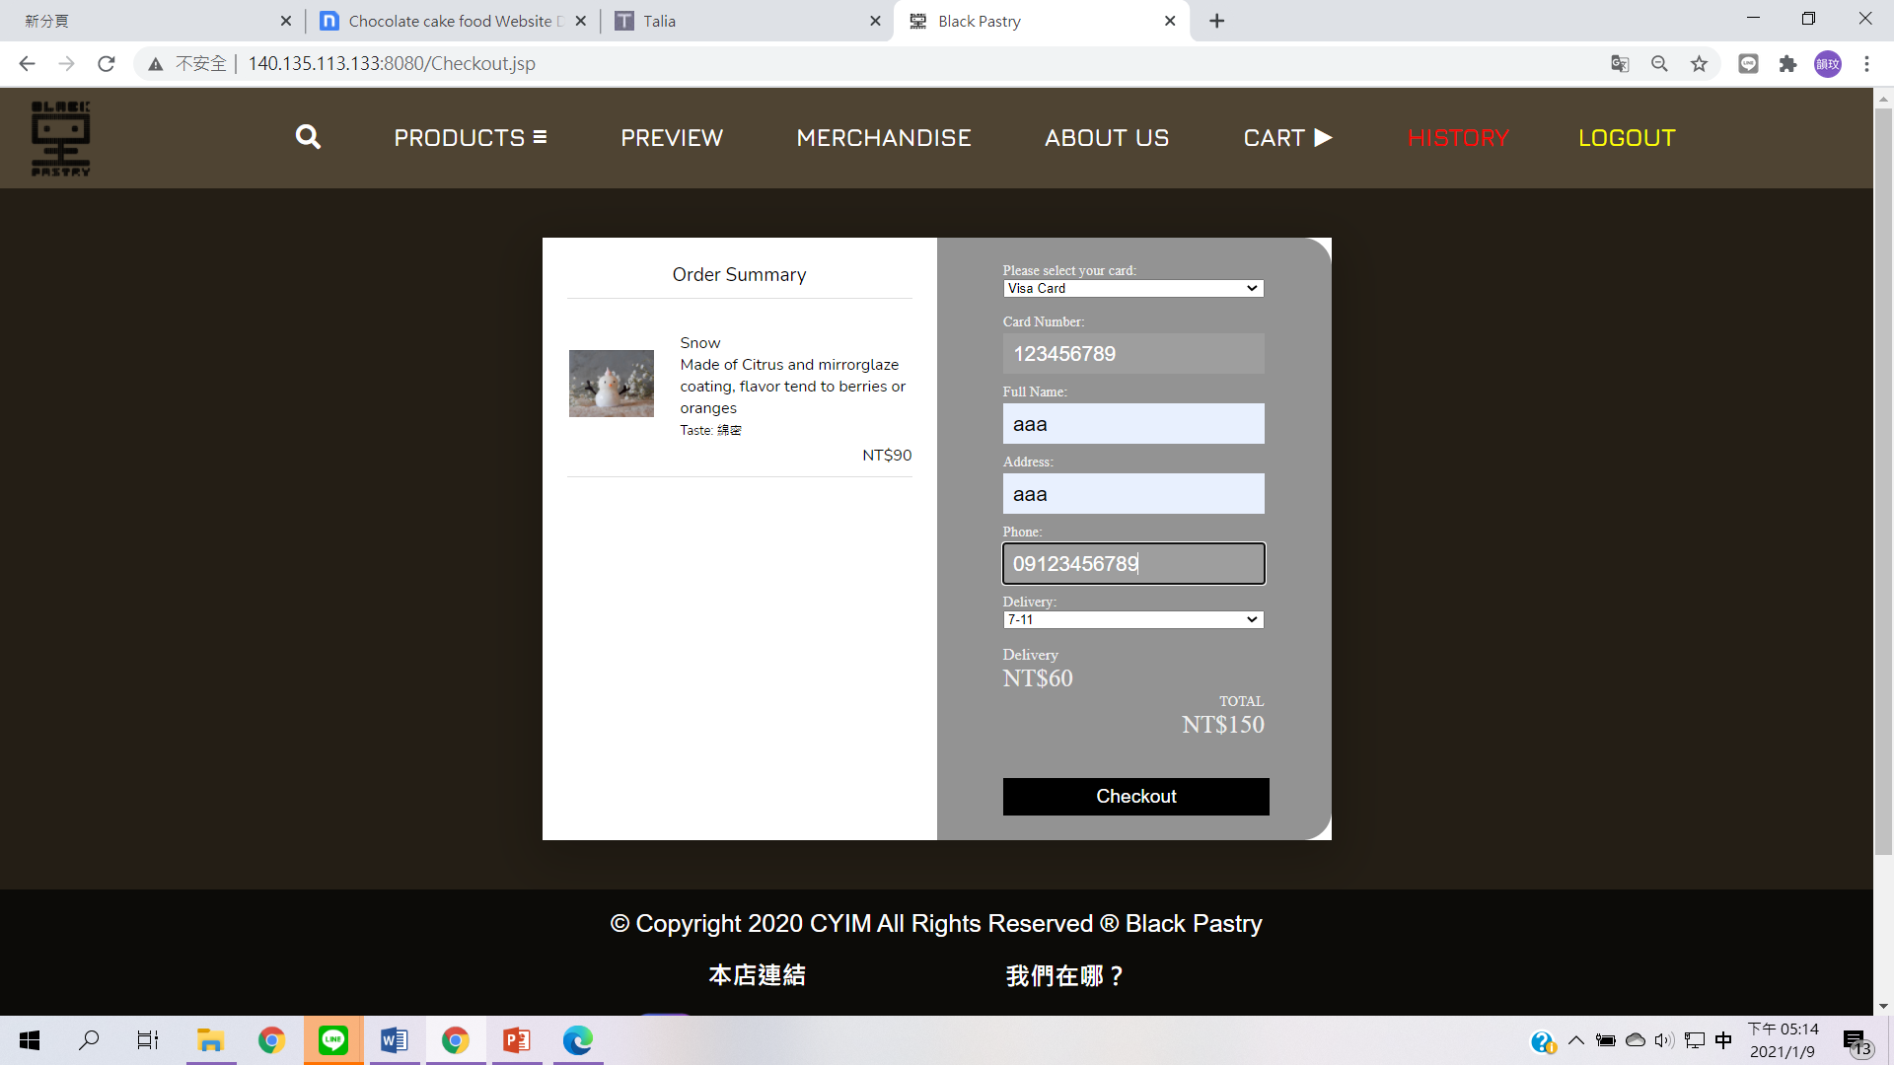
OUR LATEST WORK
STEP4 填寫收件人資料

Slide 17
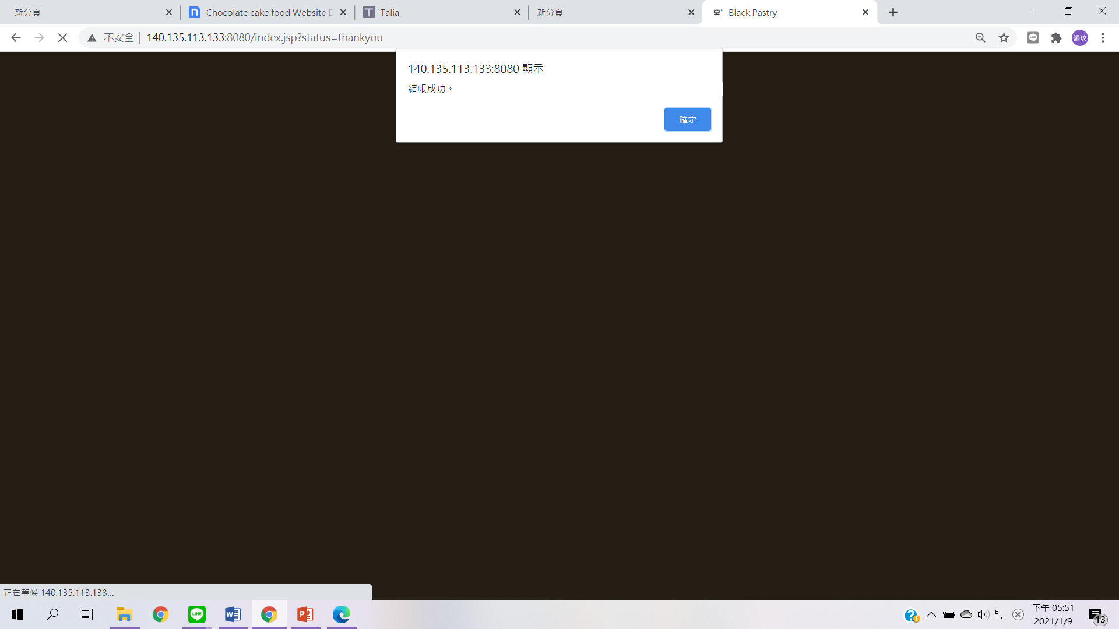
STEP5 完成訂單

Slide 18
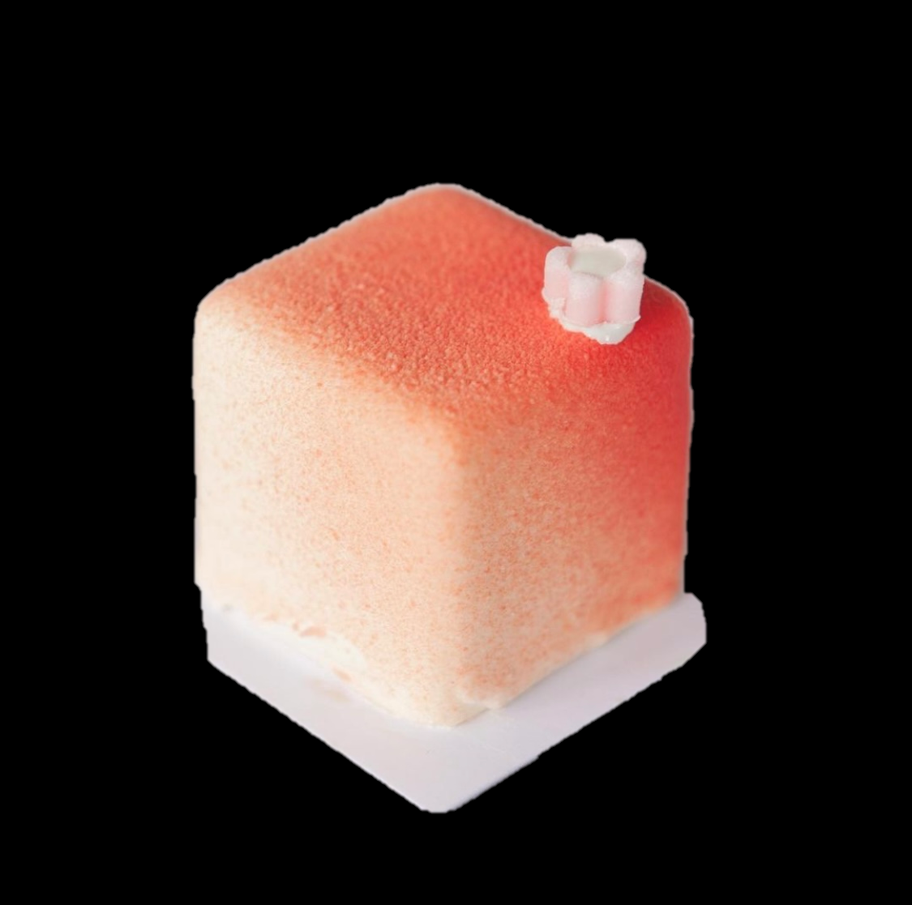
Part5
Black Pastry
網站功能介紹

Slide 19
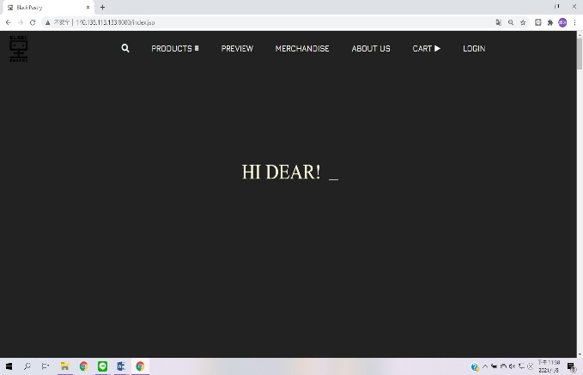
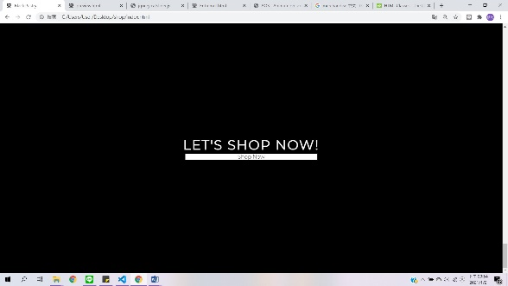
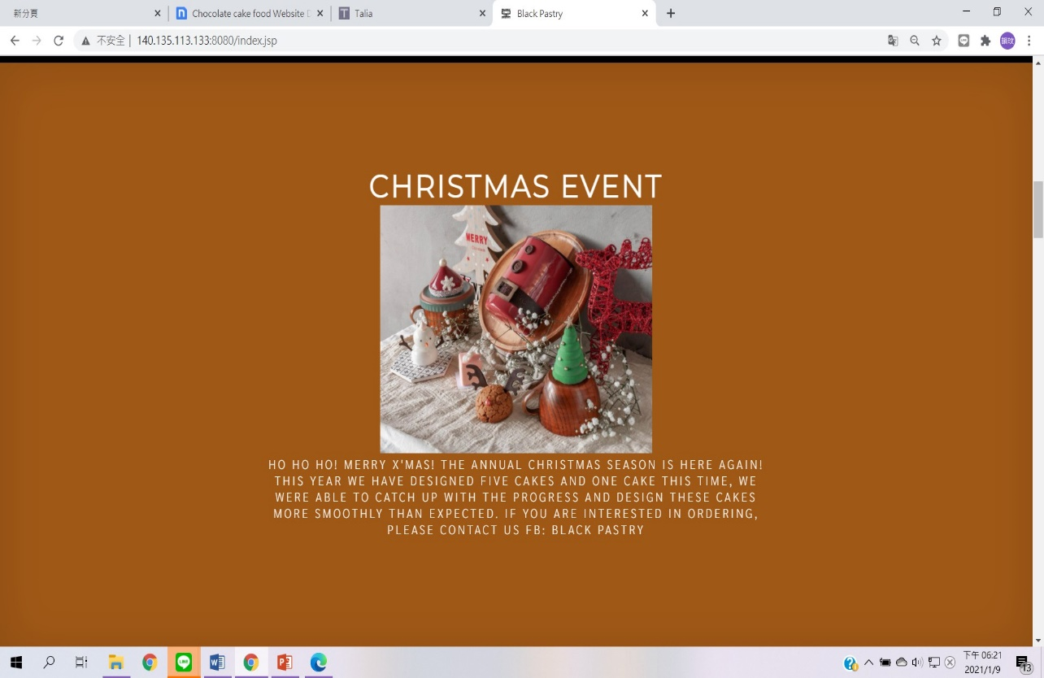
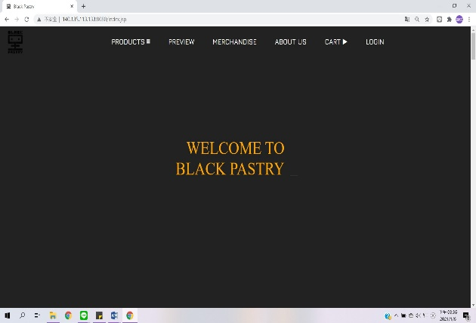
首頁：使用滑鼠滾輪做頁面切換的技巧，滑鼠碰到圖片會放大，點擊即可連結至對應的網頁，此頁的最下方有button可導入商品頁面。

Slide 20
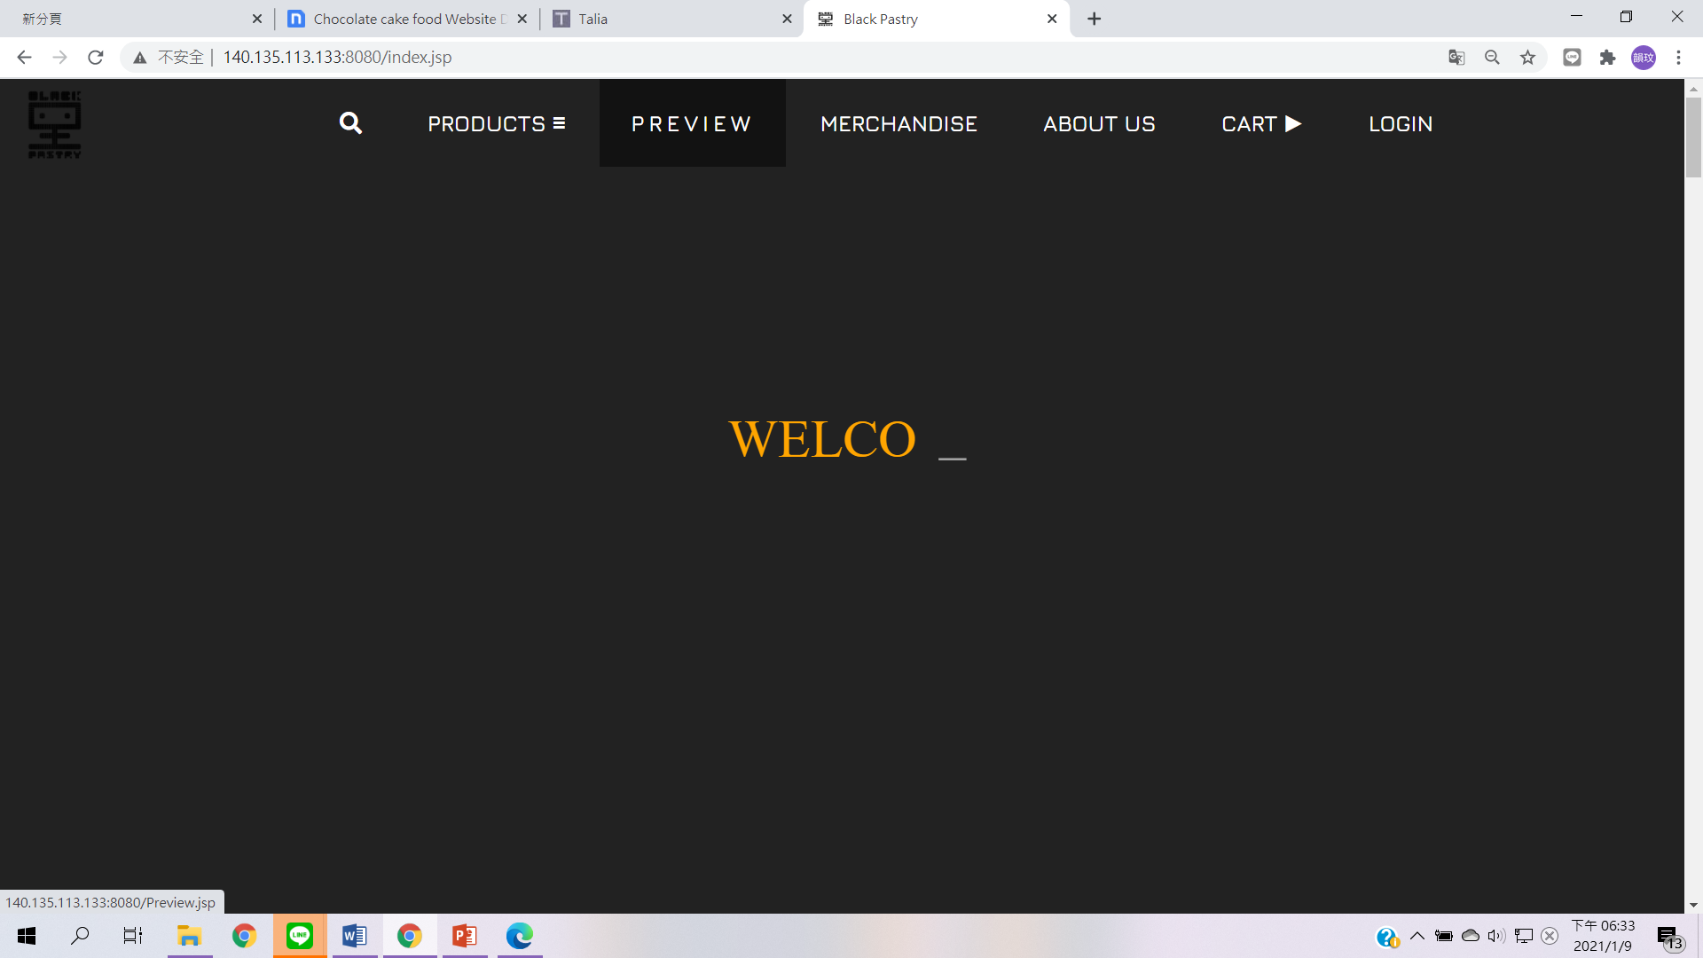
Logo
選單功能列：當滑鼠碰到時，字型會放大且分散對齊，點擊右上角的logo可跳至首頁。

Slide 21
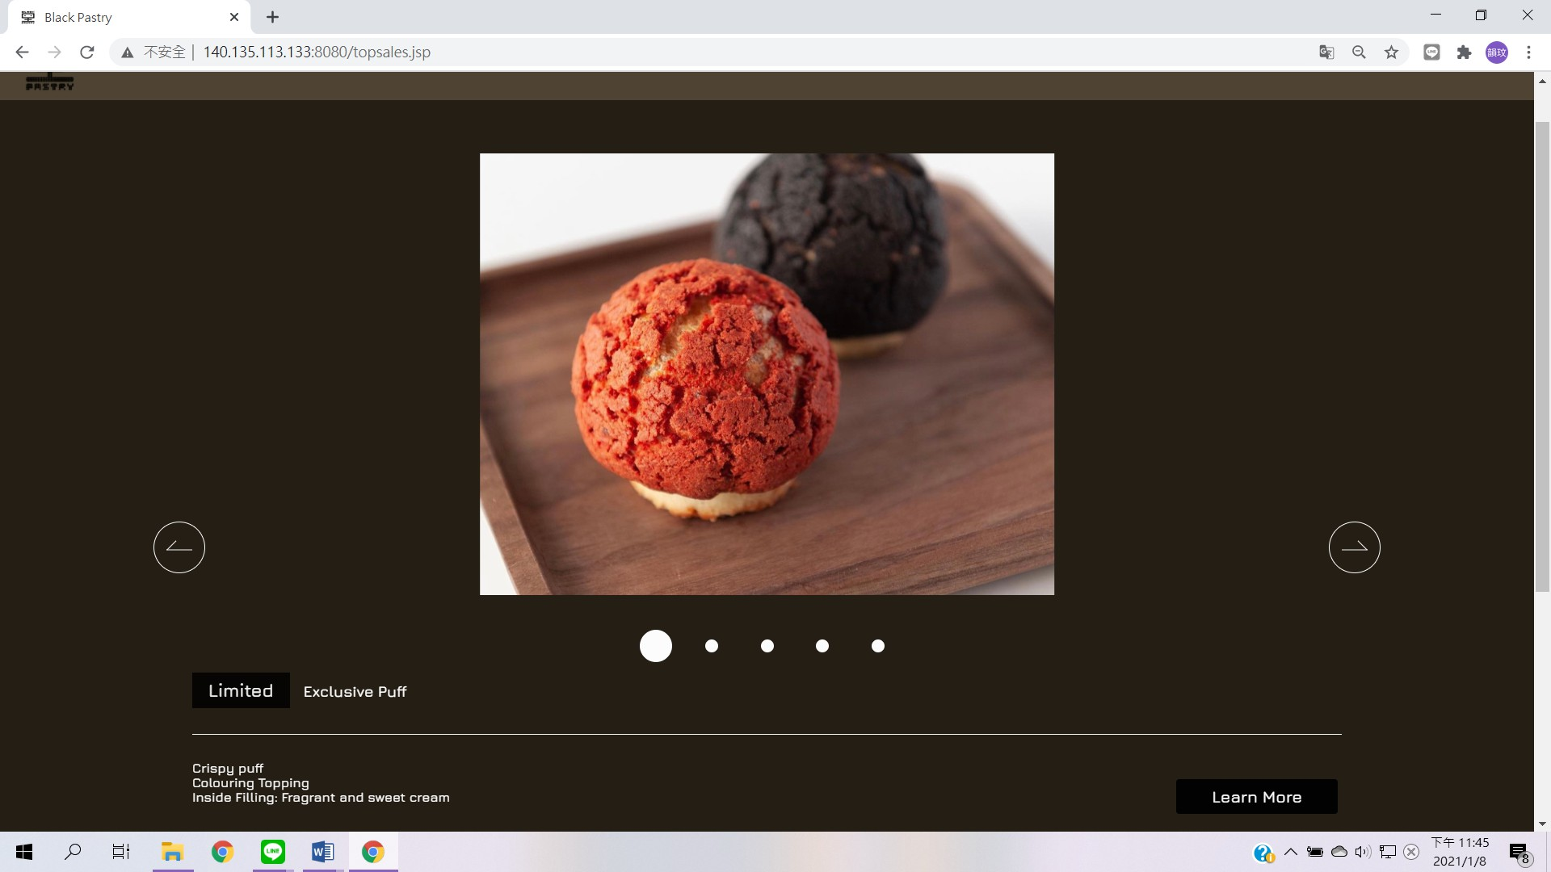
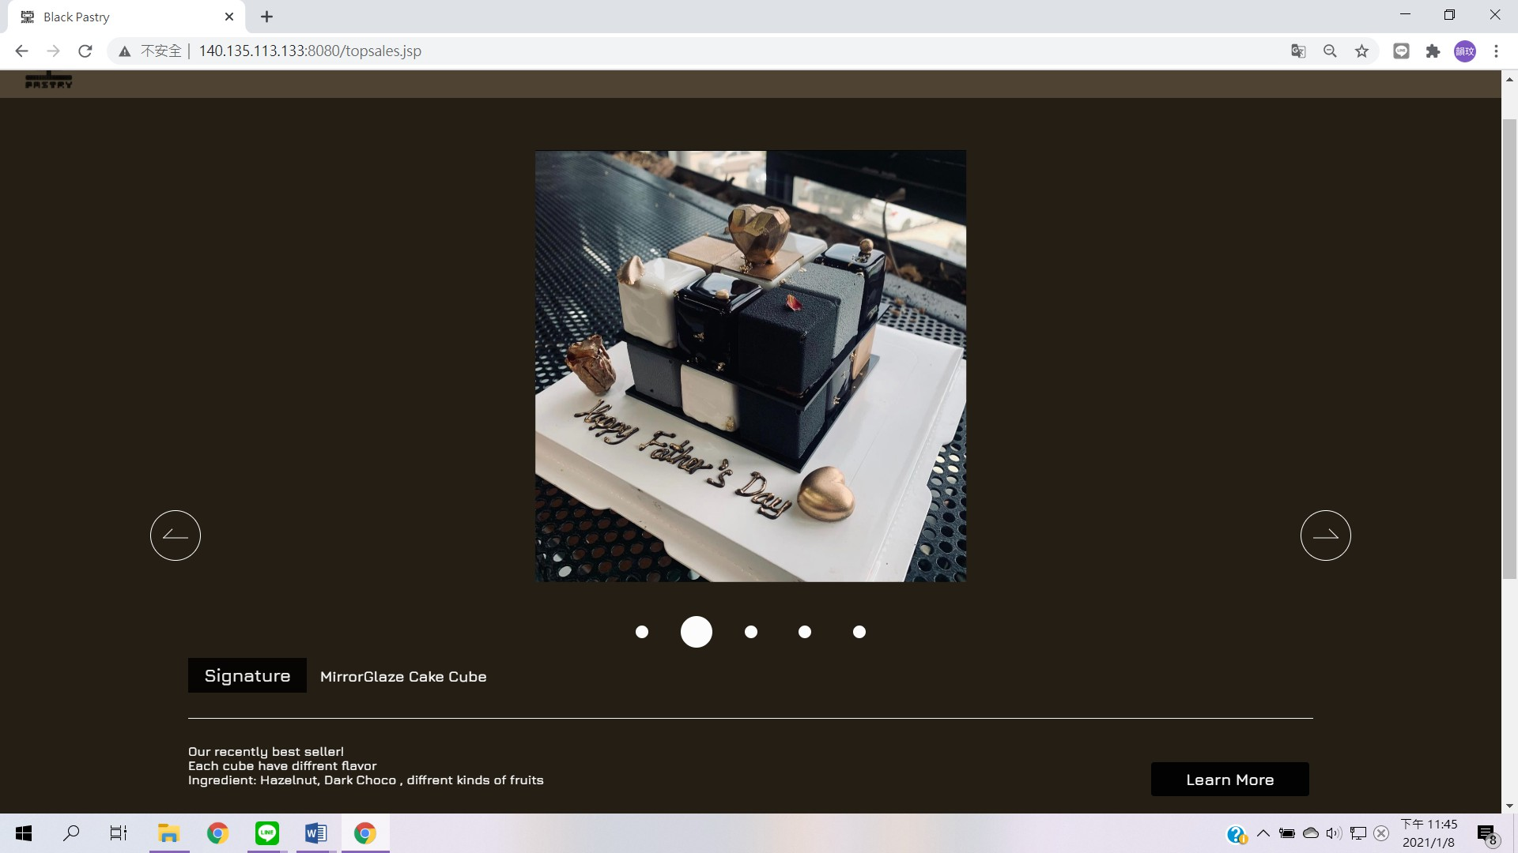
Top Sales：點選slideshow的左右可切換商品以及下方的商品資訊，點右下Learnmore的button，可閱讀更多。

Slide 22
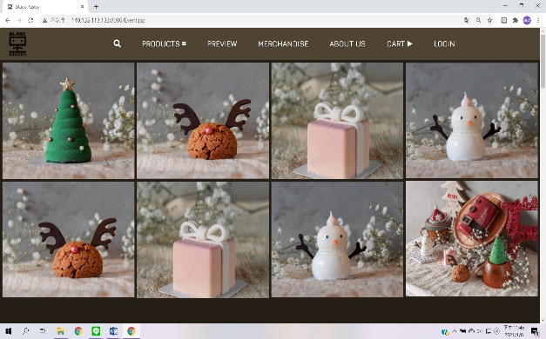
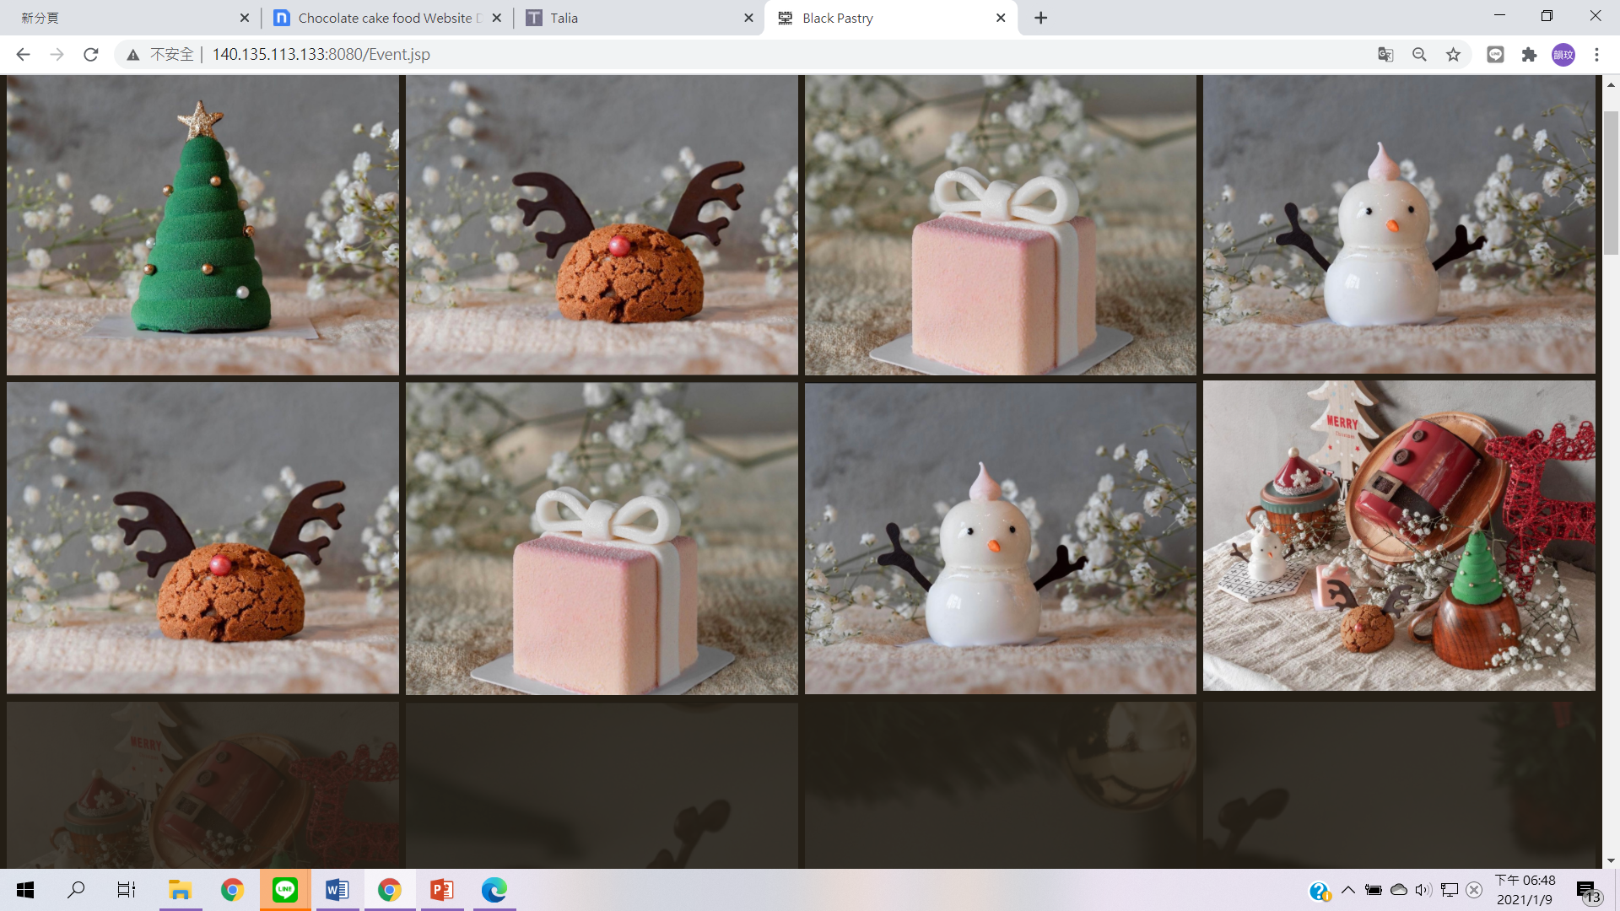
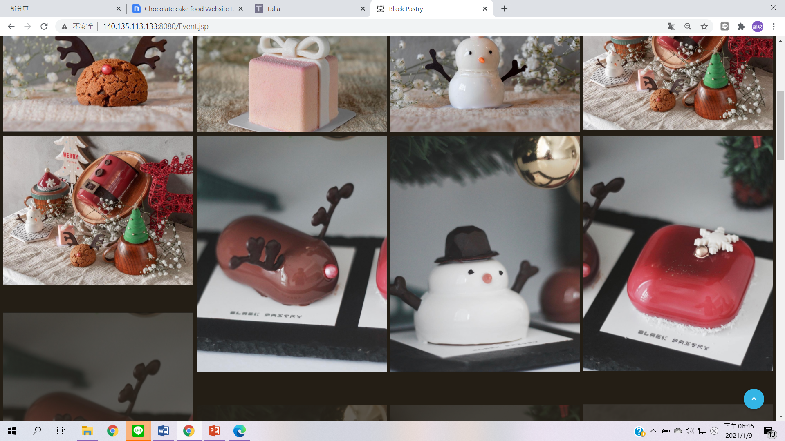
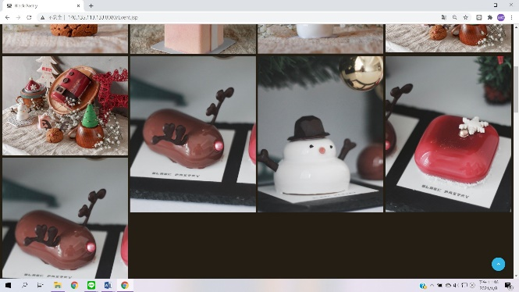
event：使用滑鼠滾輪，向下滑，圖片會一張一張淡入，向上滑，圖片會一張一張淡出。

Slide 23
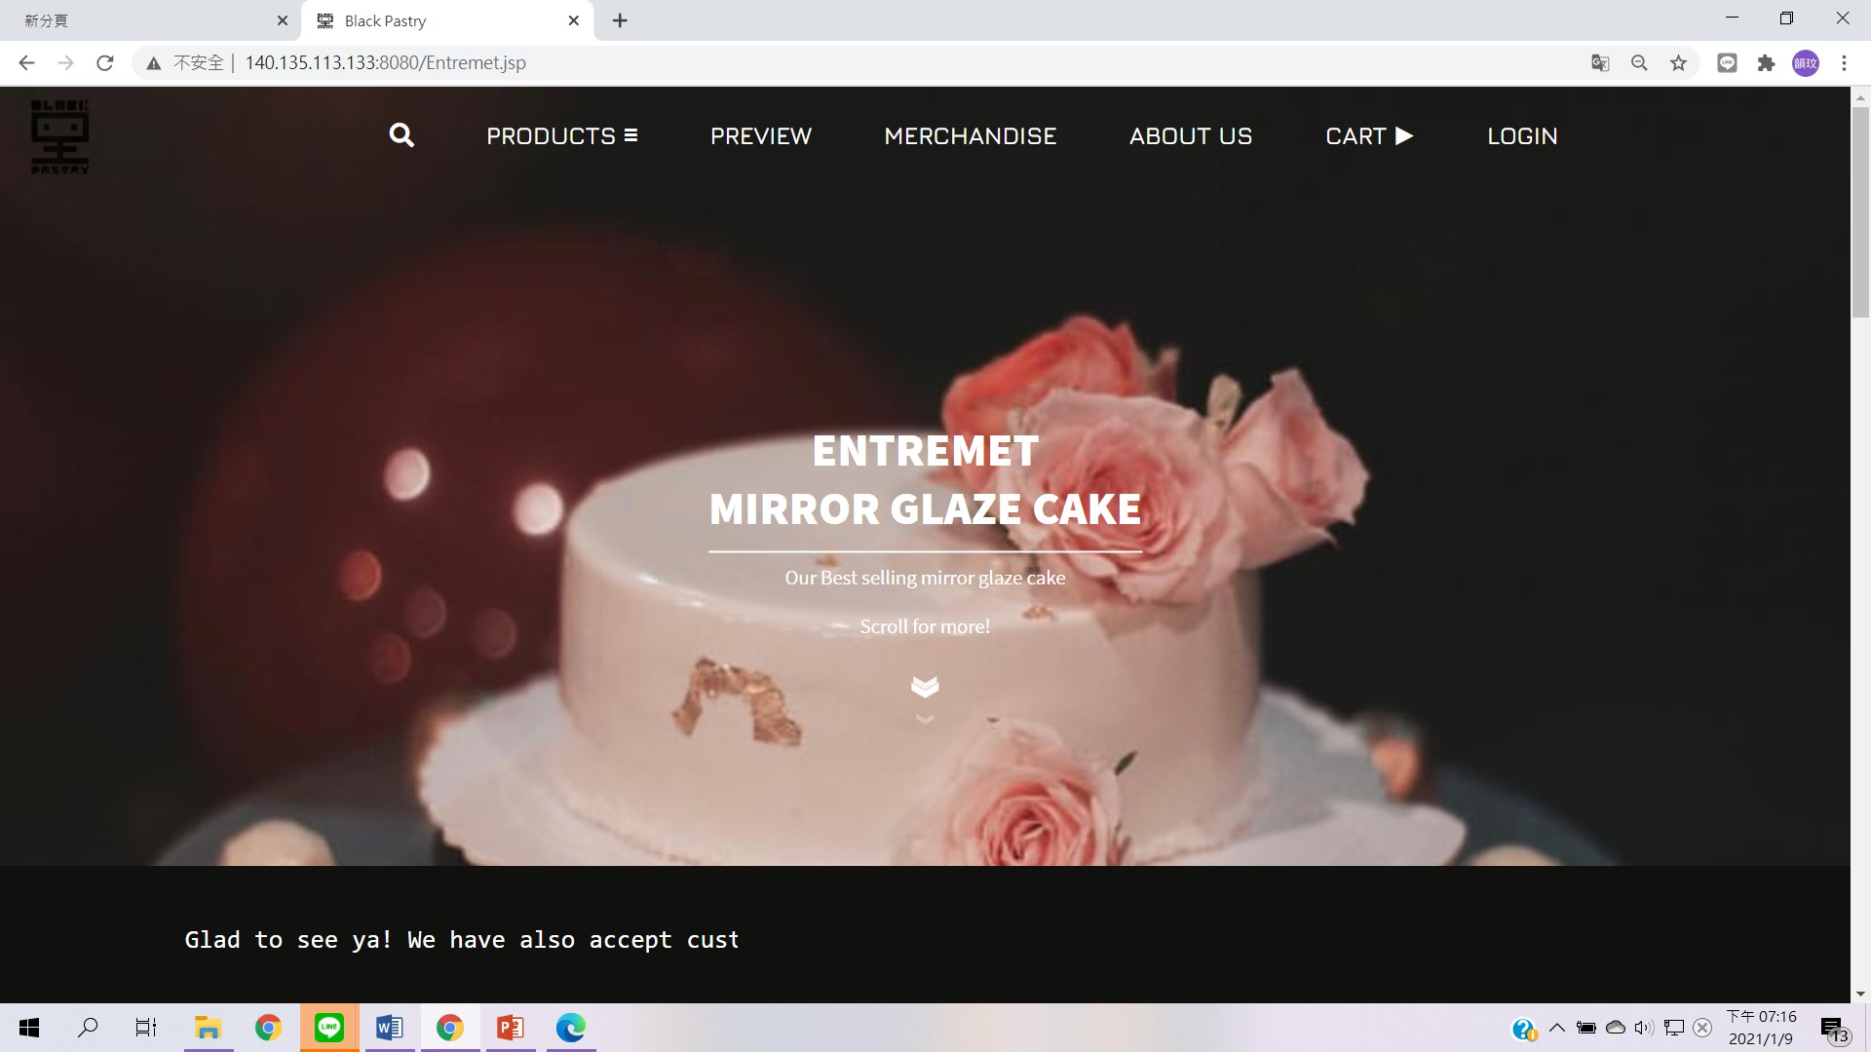

entrement：一進入到頁面，網頁的導入字會以動態呈現。

Slide 24
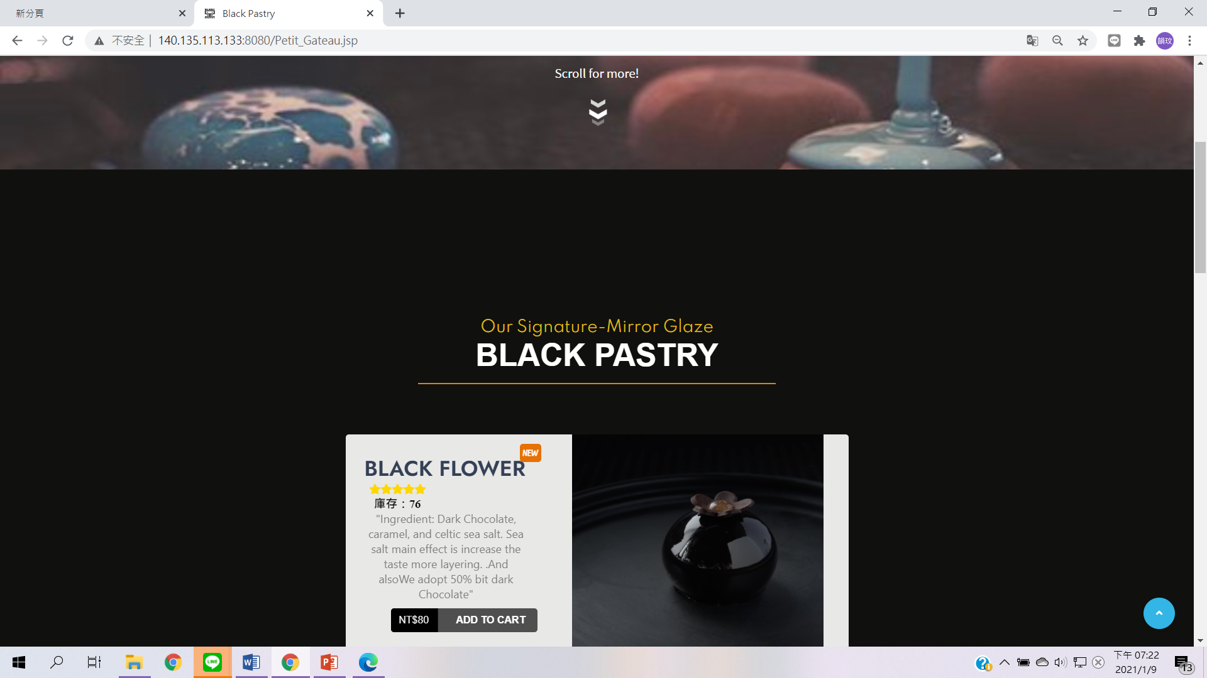
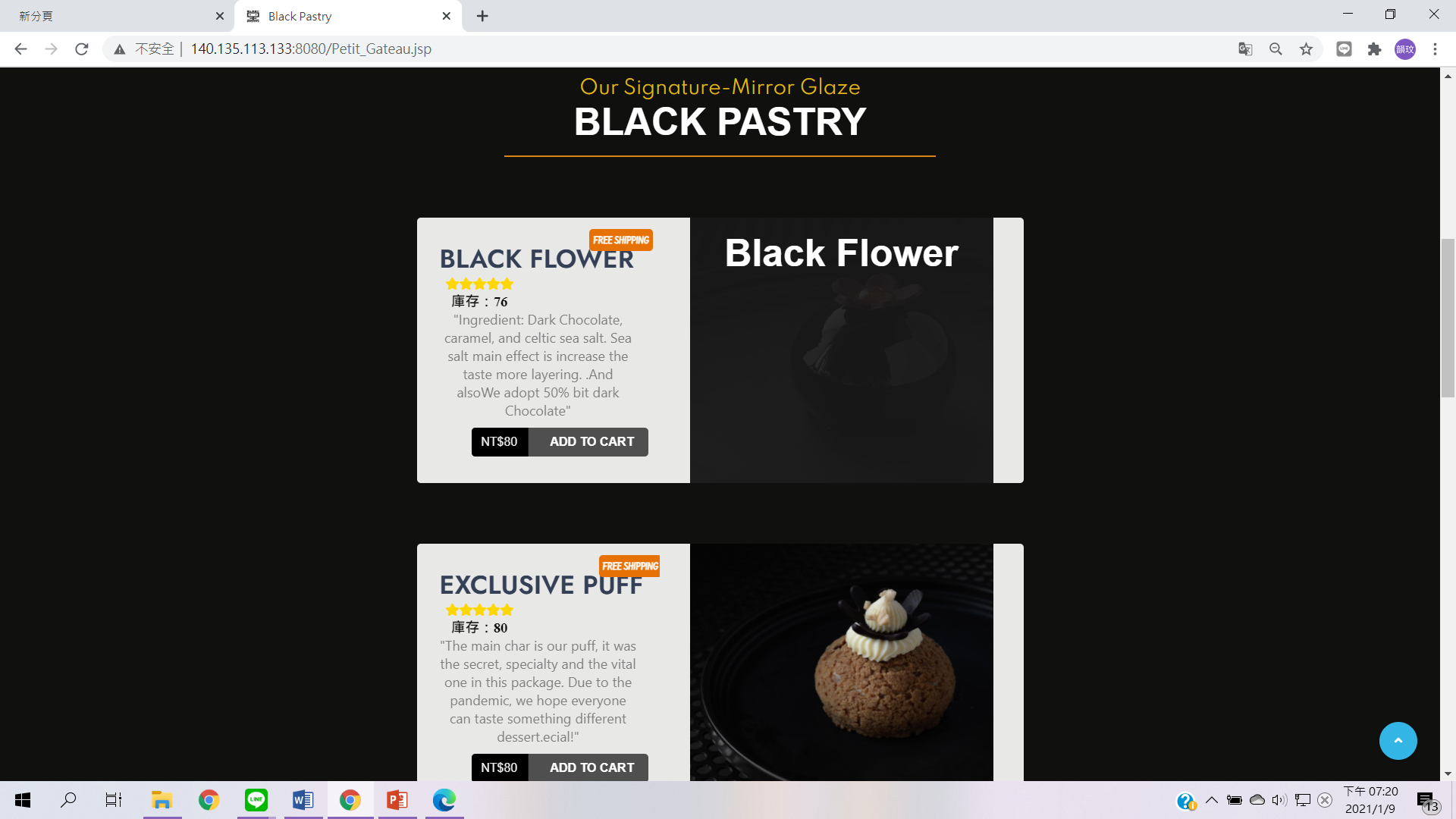
petit gateau：向下滑動即可閱覽商品圖片及商品介紹，滑鼠碰到圖片會淡化照片出現品名。

Slide 25
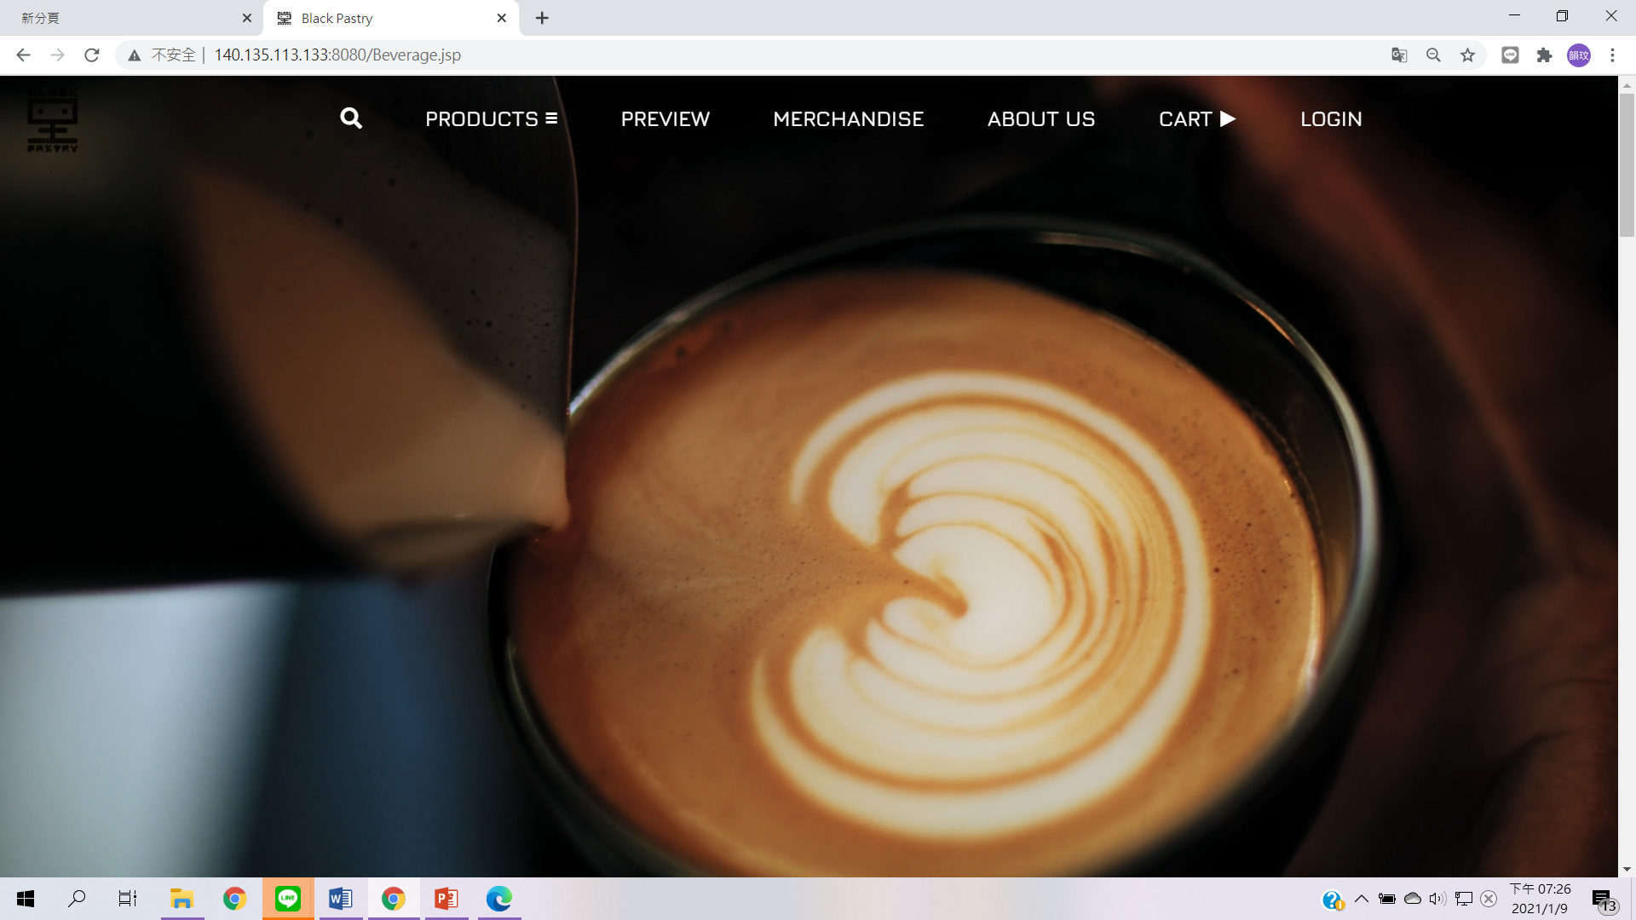
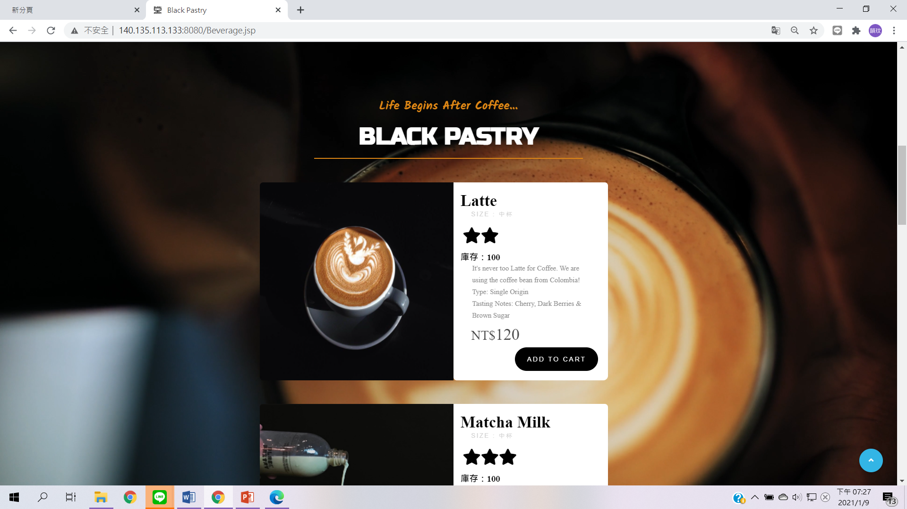
beverage：使用咖啡沖泡當成背景，滑鼠滾輪向下滑動可預覽商品。

Slide 26
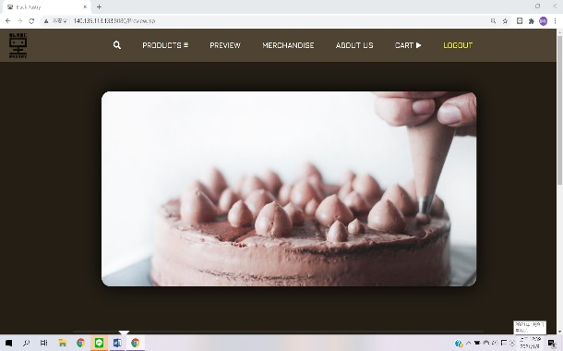
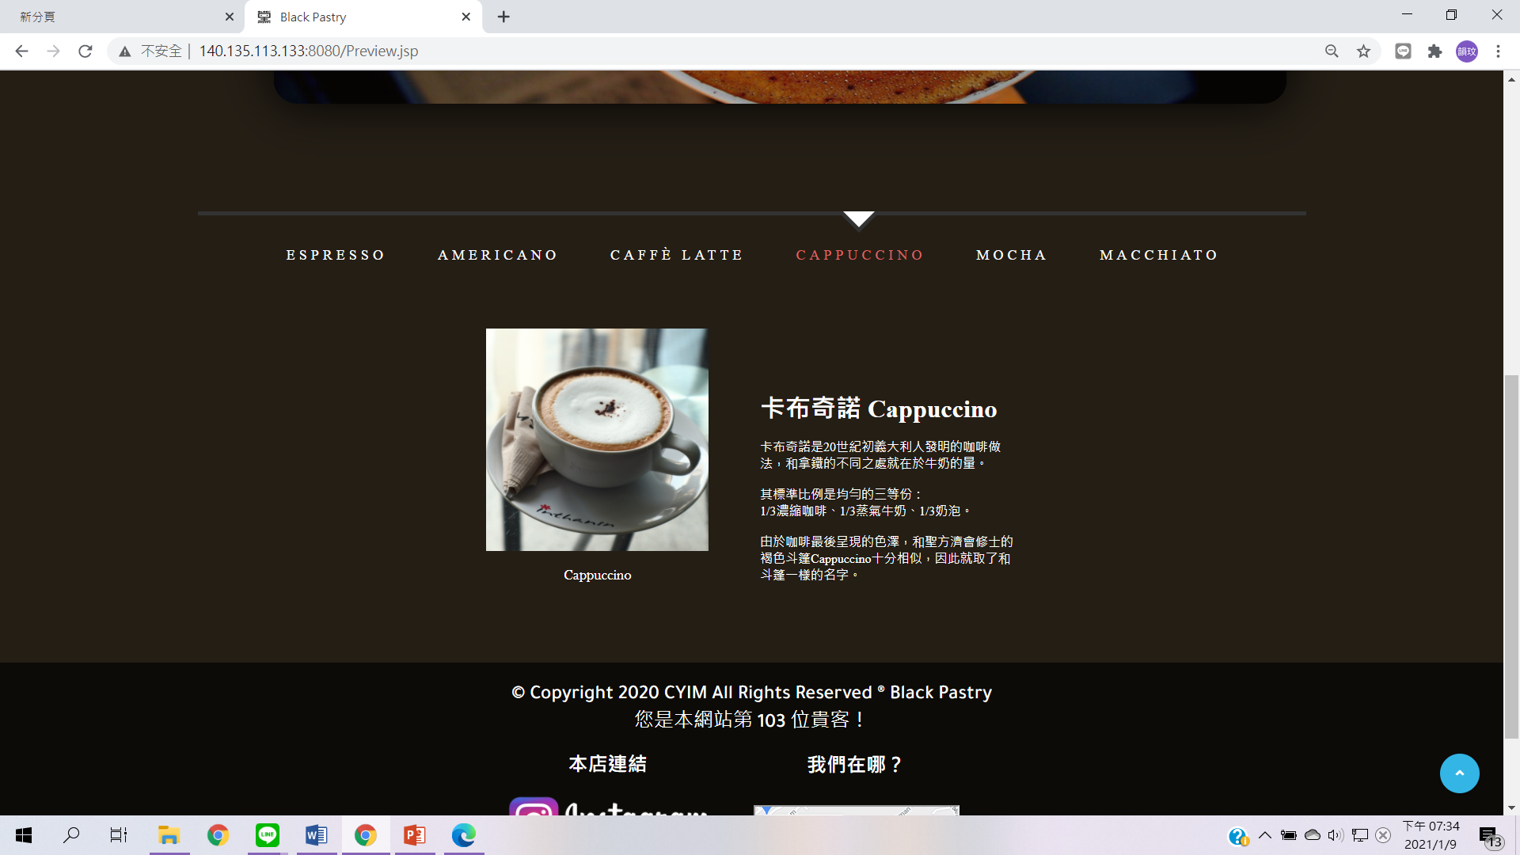
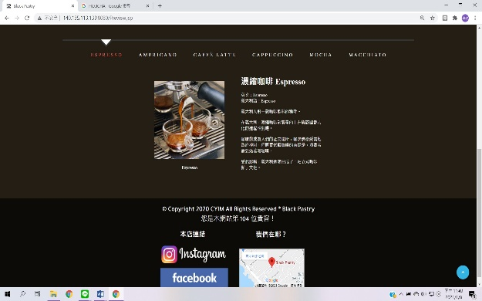
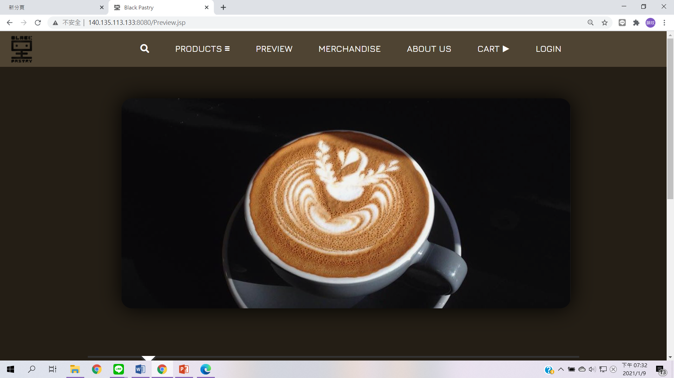
preview：網頁上方使用相片幻燈片的方式，下面加入Slider，點選下方文字，會對應到商品的照片、資訊。

Slide 27
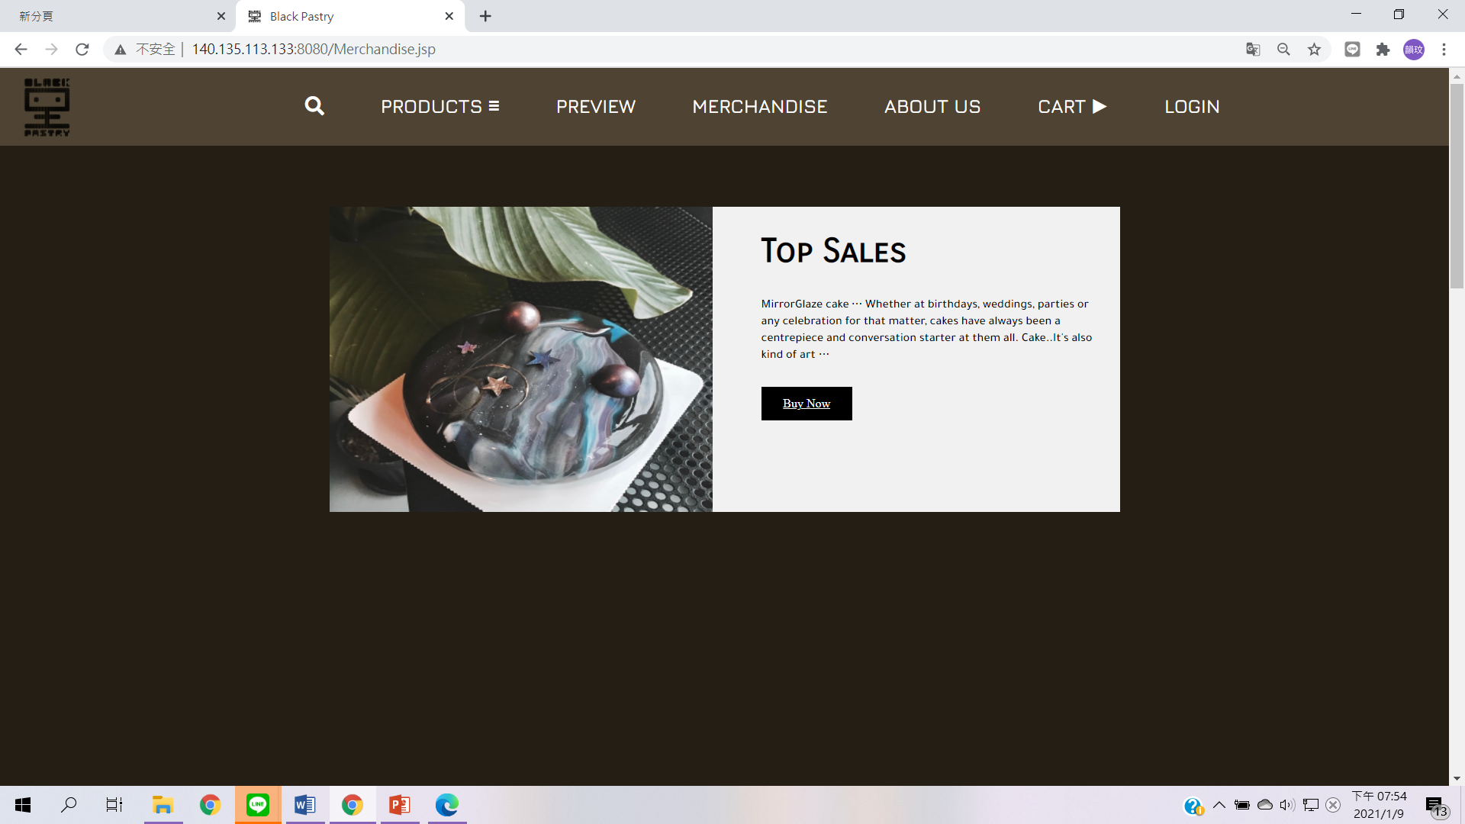
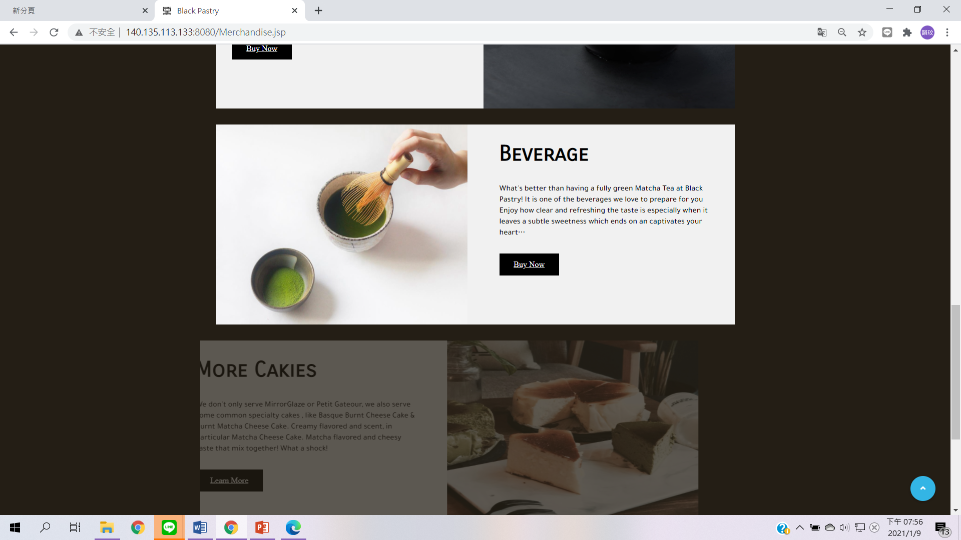
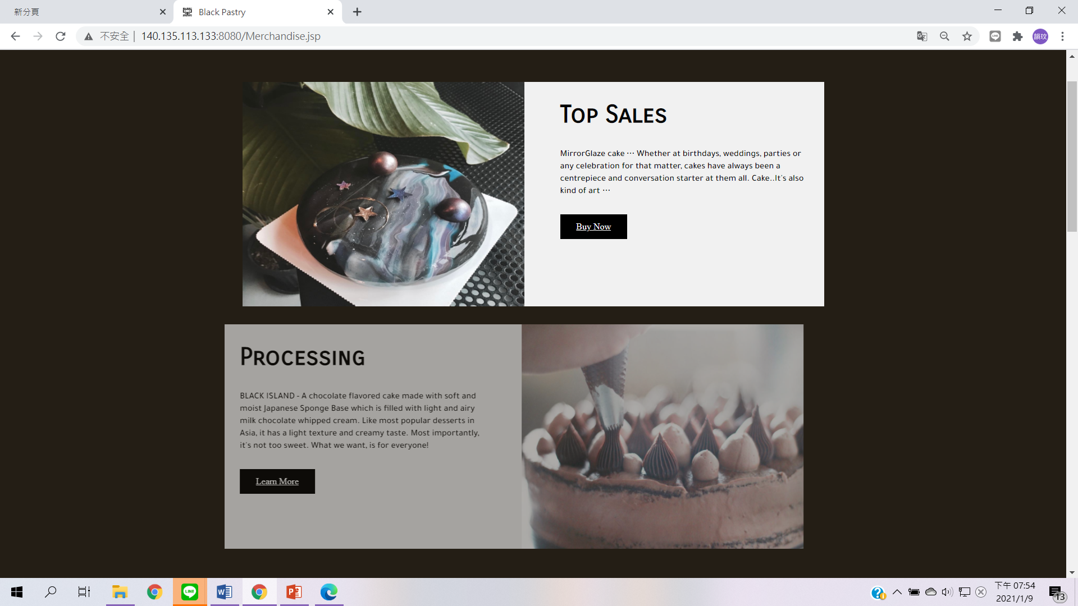
merchandise：將商品名片運用AOS滾動框架的技巧，滑鼠滾輪向下滾動，名片會從左右進入，滾輪向上，名片會從左右淡出。

Slide 28
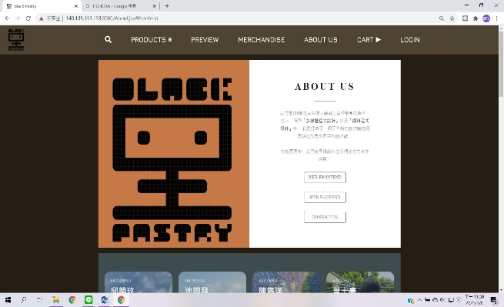
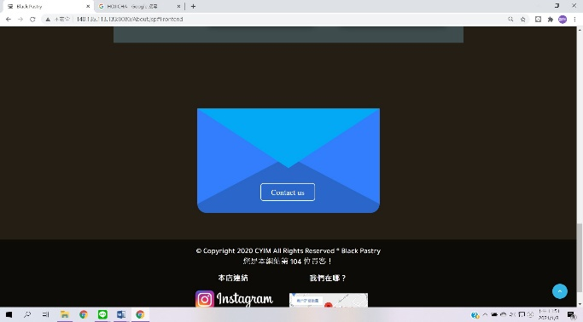
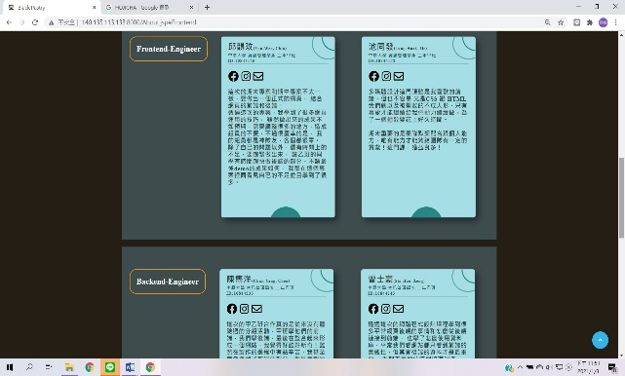
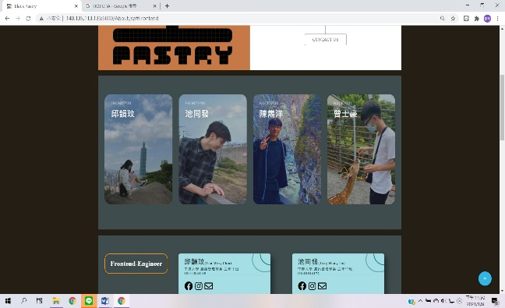
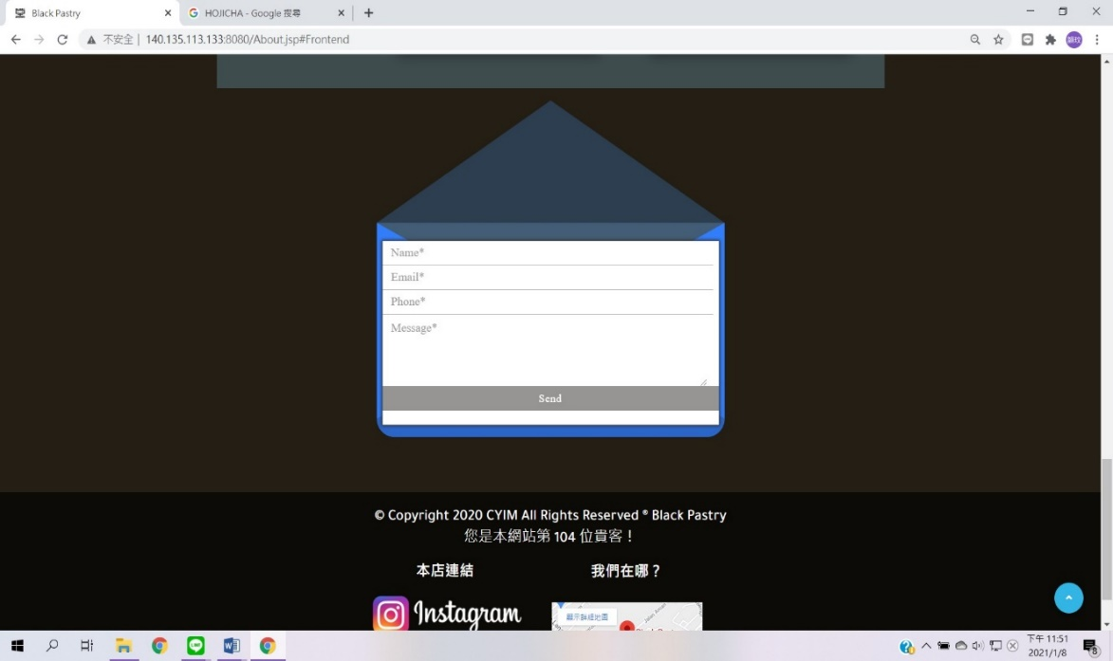
about us：點about us那三個方塊，可連結至前端、後端、聯絡我們的部分，中間的照片也可連結至心得區塊，最下方的聯絡我們，點選contact us，可填寫意見及內容。

Slide 29
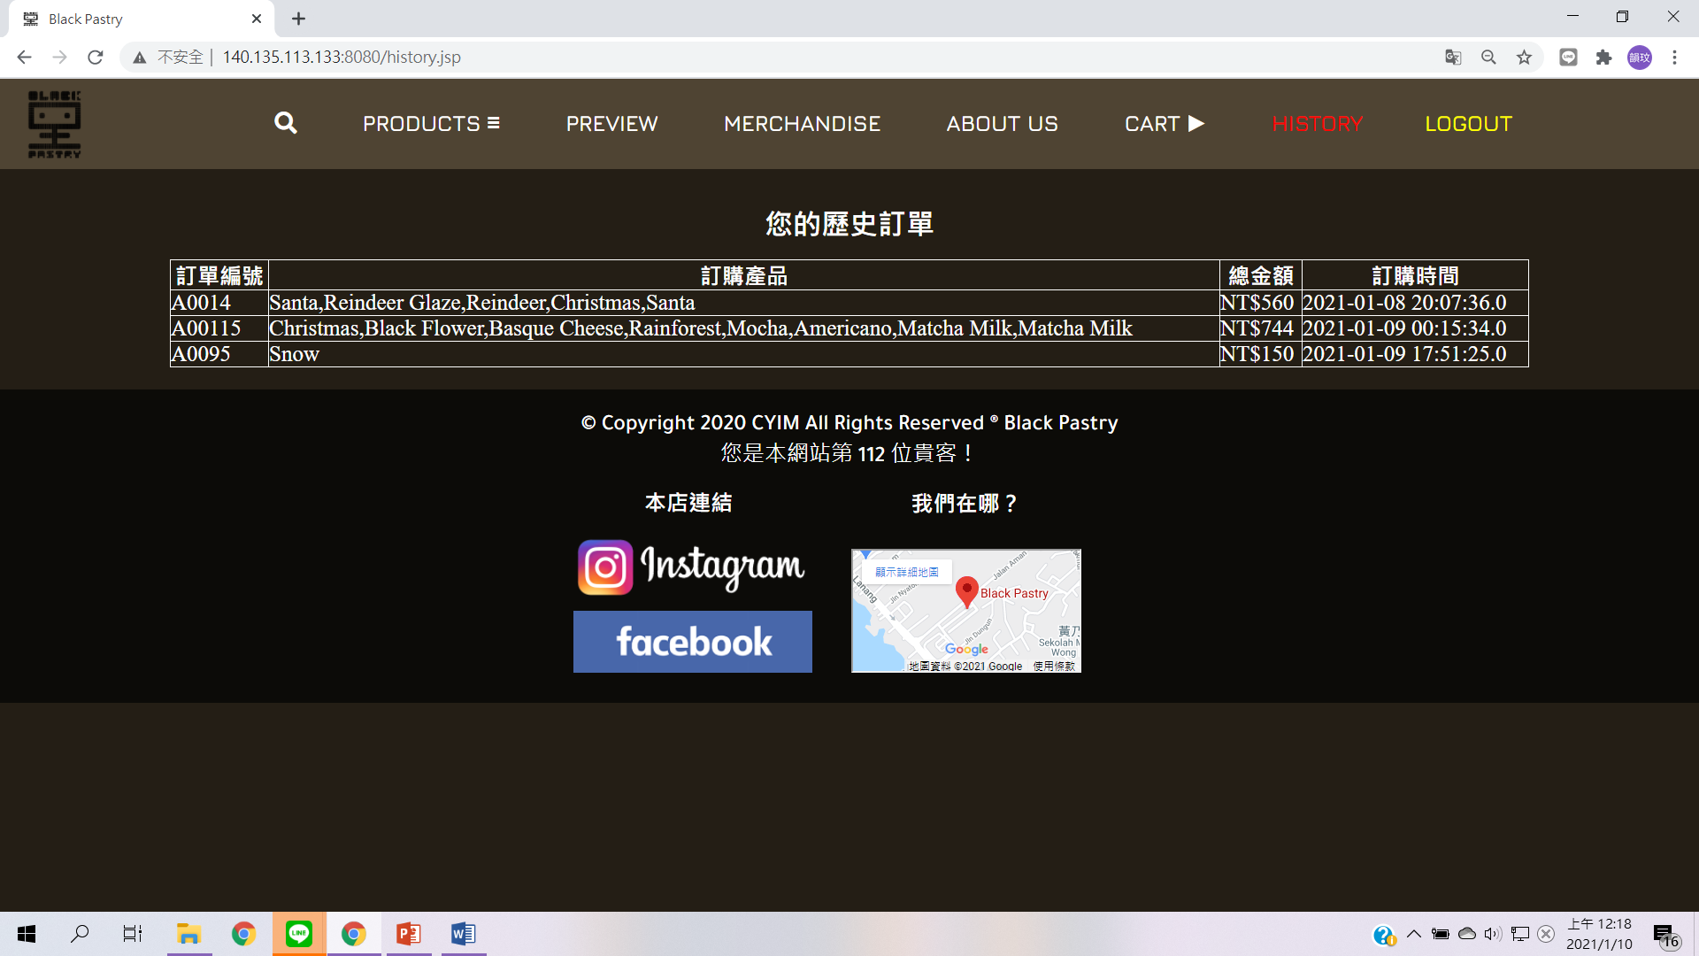
cart：可在商品介面點選button，將商品加入購物車，進行結帳及填寫收件者資料。登入以後也可點選History查看自己的歷史訂單。

Slide 30
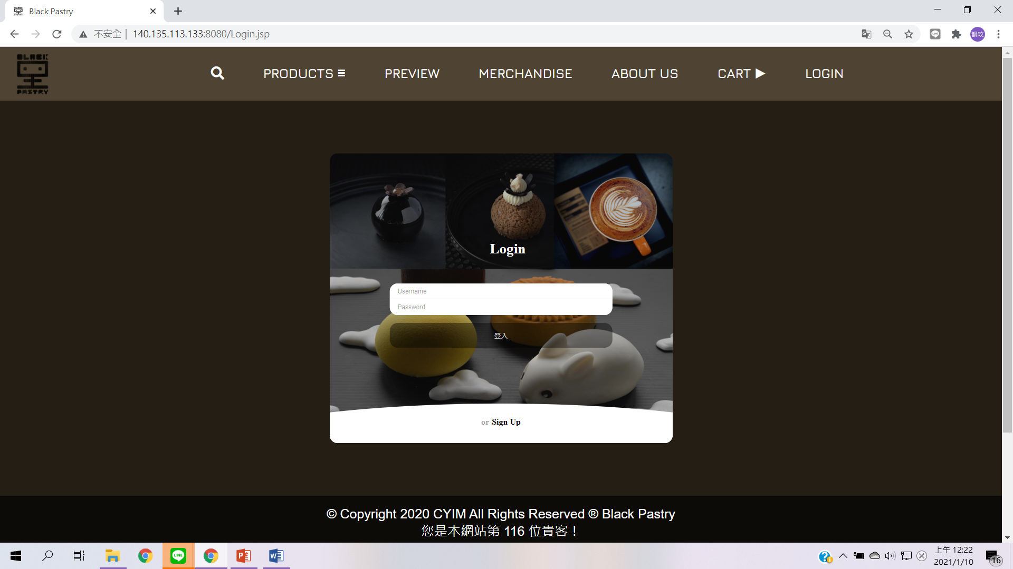
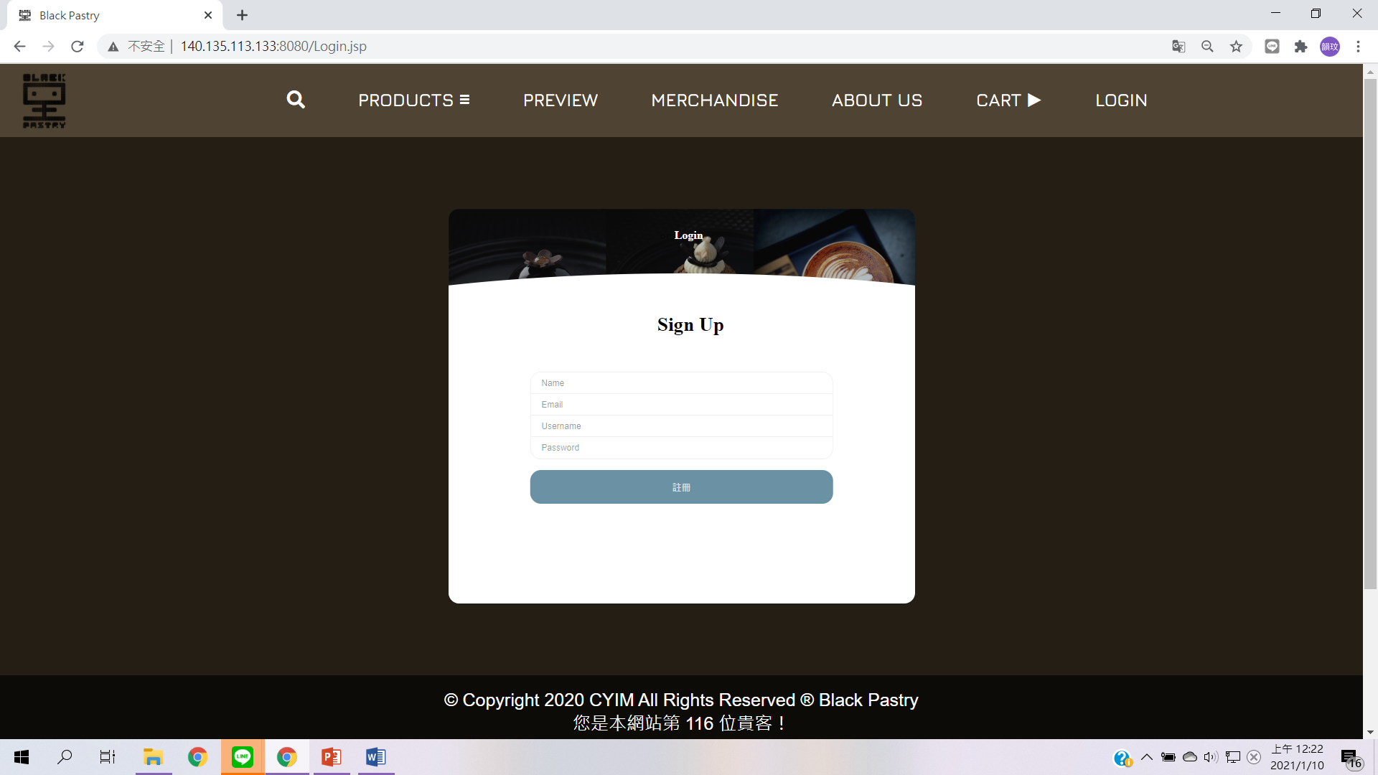
login：點選input輸入使用者帳號及密碼，點開下方的SignUp可進行註冊。

Slide 31
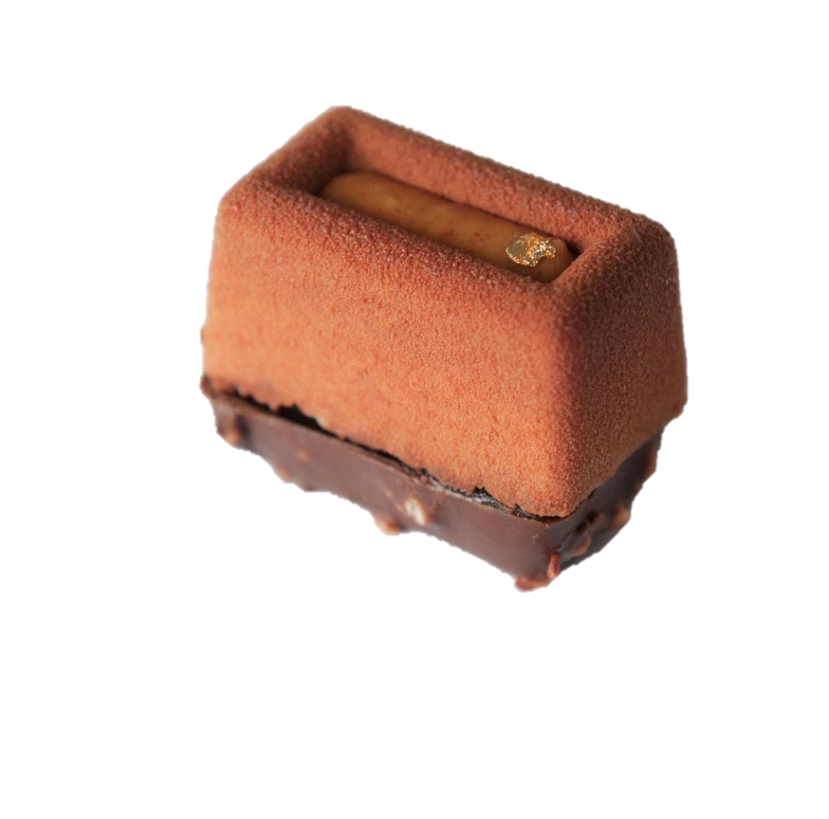
Part6
Black Pastry
簡要說明所使用的技術

Slide 32
1.首頁
2.Top sales
使用滑鼠滾輪，可切換不同頁面
滑鼠碰到商品圖片，照片放大(hover)
使用slideshow方式來預覽熱門商品的照片

Slide 33
3.Event
4.Entrement
Image Gird照片合集
滑鼠滾輪照片淡入
有導引資訊(向下滑)
網頁導入字，以動態呈現

Slide 34
5.Petit Gateau
6.Beverage
有引導向下滑動的資訊
以名片的樣式呈現商品
New/Freeshipping的動態方塊在做切換
使用咖啡沖泡的影片當作背景

Slide 35
7.Preview
8.Merchandise
相片幻燈片
使用Slider，點選文字，會出現相對應的商品資訊
商品以名片的方式呈現
運用AOS滾動框架的技巧，讓商品名片淡出或淡入

Slide 36
9.About Us
10.Log in
簡述期末專案有區塊，可察看前端心得、後端心得、連絡我們
點擊組員的照片可連結至心得
以信件打開的動畫呈現且帶入信紙，信紙是用form來寫，信紙上有input可填入意見
使用css及javascript將登入及註冊呈現在同一個頁面上，運用上下拉動的方式

Slide 37
11.回到網頁頂端
網頁的右下角有藍色的箭頭可以點擊，回到網頁頂端

Slide 38
Thank You

